Slide 1
화면 정의서
대전 2반 B205
version | 작성자 | 설명 | 날짜
0.1 | 성진옥 | 최초 작성. | 2021.01.15
0.2 | 성진옥 | 화면 추가. | 2021.01.18
1.0 | 성진옥, 구진범 | 기능 변경에 따른 화면 수정. | 2021.01.21
2.0 | 황호연 | 최종 결과물 초안 | 2021.02.15
3.0 | 김다윤 | 최종 결과물 | 2021.02.18

Slide 2
스크린 목록 1
대메뉴 | 중메뉴 | Screen ID | Page title | 설명 | 비고, 관계화면ID
메인 화면 | 로그인 전 메인 | UI-A-1111 | 메인 1 | 간단한 서비스 설명 문구 출력
 | 로그인 후 메인 | UI-A-1112 | 메인 2 | 서비스에서 제공하는 기능 선택 가능
로그인 화면 |  | UI-A-1211 | 로그인 | 로그인 요청 폼
회원 가입 화면 | 이용약관 | UI-A-1311 | 이용약관 | 이용약관 동의 요청 폼
 | 회원가입 | UI-A-1312 | 회원가입 | 회원가입 요청 폼
비밀번호 찾기 화면 |  | UI-A-1411 | 비밀번호 찾기 | 비밀번호 찾기 요청 폼
소개 화면 | 서비스 소개 | UI-A-1511 | 서비스 소개 | 서비스 소개 글 / 이미지 출력
튜토리얼 화면 | 튜토리얼 | UI-A-1611 | 튜토리얼 메인 | 튜토리얼 종류 출력
 |  | UI-A-1612 | 튜토리얼 진행 | 각 단계별 튜토리얼 진행
챌린지 화면 | 챌린지 목록 | UI-A-1711 | 챌린지 목록 | 진행중이거나 종료한 챌린지 목록 출력
 | 챌린지 참가 | UI-A-1712 | 챌린지 참가 | 특정 챌린지에 대한 답안 작성 폼
공지사항 화면 | 공지사항 목록 | UI-A-1811 | 공지사항 목록 | 공지사항 목록 출력
 | 공지사항 읽기 | UI-A-1812 | 공지사항 읽기 | 공지사항 게시물 내용 출력
 | 공지사항 수정 | UI-A-1813 | 공지사항 수정 | 공지사항 수정 요청 폼
 | 공지사항 작성 | UI-A-1814 | 공지사항 작성 | 공지사항 작성 요청 폼
상점 | 상점 메인 | UI-A-1911 | 상점 메인 | 상점에서 구입이 가능한 블록 목록 출력

Slide 3
스크린 목록 2
대메뉴 | 중메뉴 | Screen ID | Page title | 설명 | 비고, 관계화면ID
미션 | 미션 목록 | UI-A-2011 | 미션 목록 | 다른 유저들이 제작한 미션 목록을 출력
 | 미션 상세보기 | UI-A-2012 | 미션 상세보기 | 특정 미션에 대한 게시물을 출력
 | 미션 수정 | UI-A-2013 | 미션 수정 | 미션 수정 폼
 | 미션 풀기 | UI-A-2014 | 미션 풀기 | 미션 풀기 폼
 | 미션 제작 | UI-A-2015 | 미션 제작 | 미션 제작 폼
답안 | 답안 목록 | UI-A-2111 | 답안 목록 | 다른 유저들이 제안한 답안 목록을 출력
 | 답안 상세보기 | UI-A-2112 | 답안 상세보기 | 특정 미션에 대한 답안 게시물을 출력
 | 답안 수정 | UI-A-2113 | 답안 수정 | 특정 미션에 대한 답안 수정 폼

Slide 4
스크린 목록 3
대메뉴 | 중메뉴 | Screen ID | Page title | 설명 | 비고, 관계화면ID
마이룸 | 마이룸 테마 | UI-A-2211 | 마이룸 테마 | 유저가 선택한 마이룸 테마 출력
 | 마이룸 모달창 | UI-A-2212 | 내 정보 조회 | 현재 로그인한 유저 정보 출력
 |  | UI-A-2213 | 내 정보 수정 | 현재 로그인한 유저 정보 수정 요청 폼
 |  | UI-A-2214 | 내 미션 / 답안 목록 | 현재 로그인한 유저가 만든 미션 / 참여중인 미션 / 답안 목록 출력
 |  | UI-A-2215 | 내 미션 / 답안 수정 | 현재 로그인한 유저가 만든 미션 / 답안 수정 폼
 |  | UI-A-2216 | 내 미션 / 답안 상세보기 | 현재 로그인한 유저가 만든 미션 / 답안 상세정보 출력
 |  | UI-A-2217 | 내 블록 조회 | 현재 로그인한 유저가 소유한 블록을 카테고리별로 출력
 |  | UI-A-2218 | 내 챌린지 조회 | 현재 로그인한 유저가 참여한 / 참여중인 챌린지 출력

Slide 5
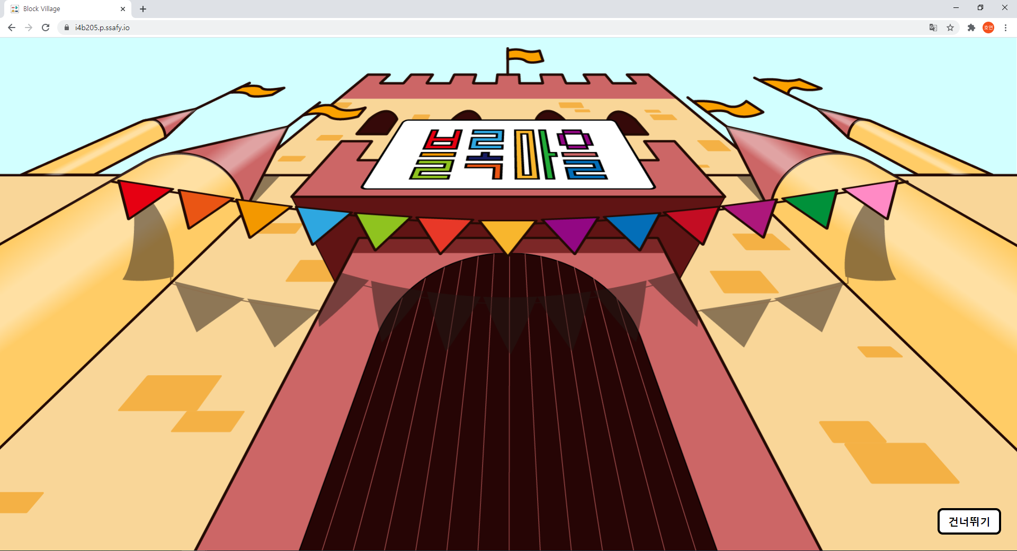
Page title | Screen ID | Screen Path
메인 1 | UI-A-1111 | HOME
Screen

Slide 6
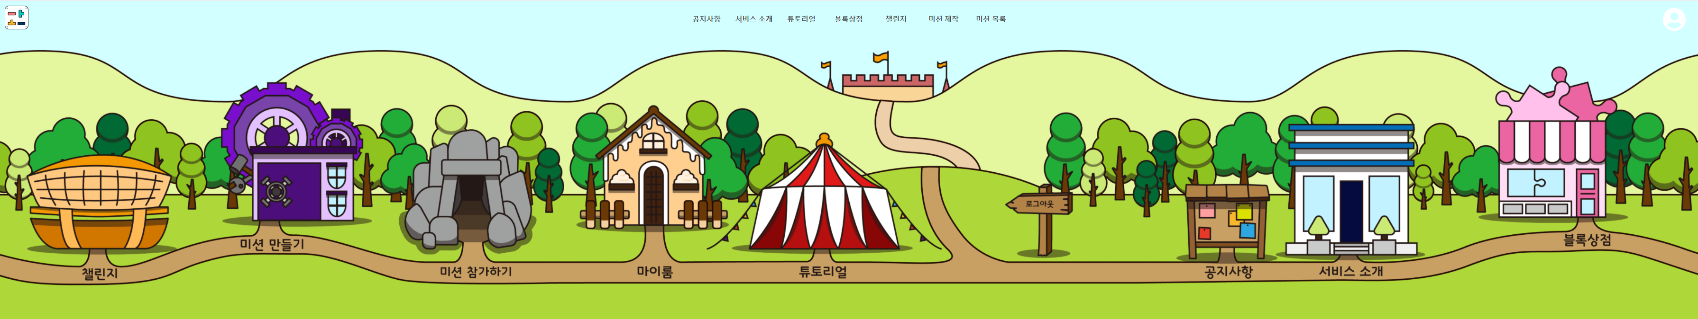
Page title | Screen ID | Screen Path
메인 2 | UI-A-1112 | MAIN
Screen

Slide 7
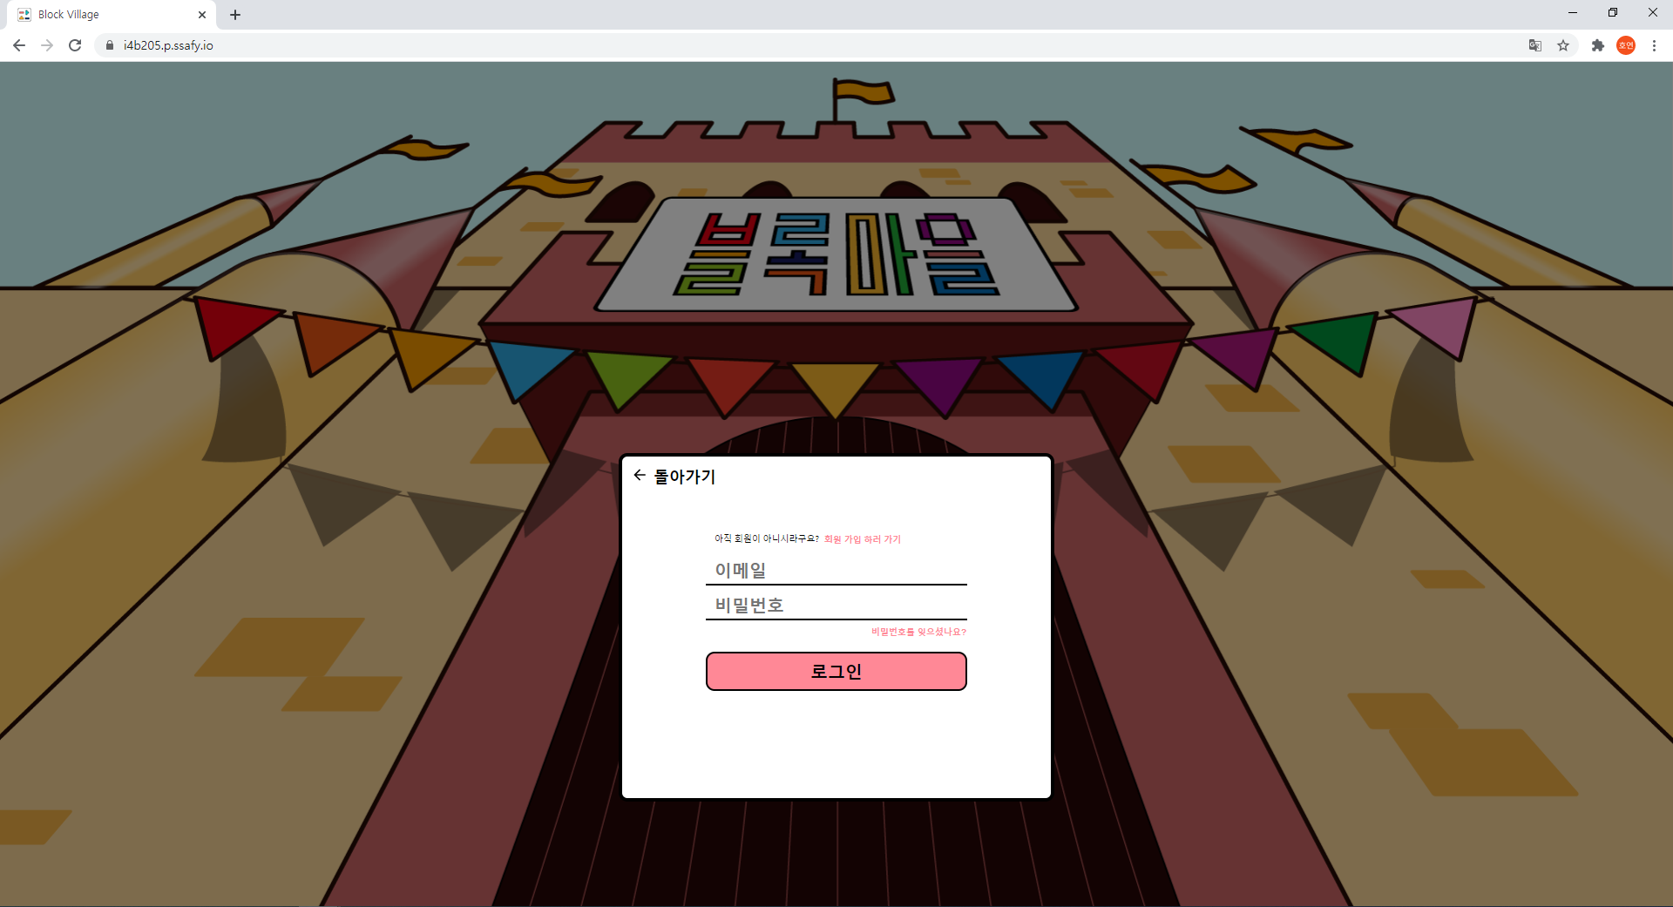
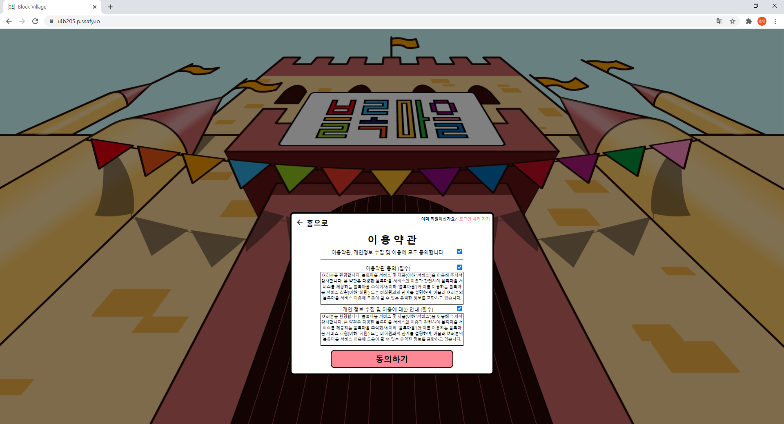
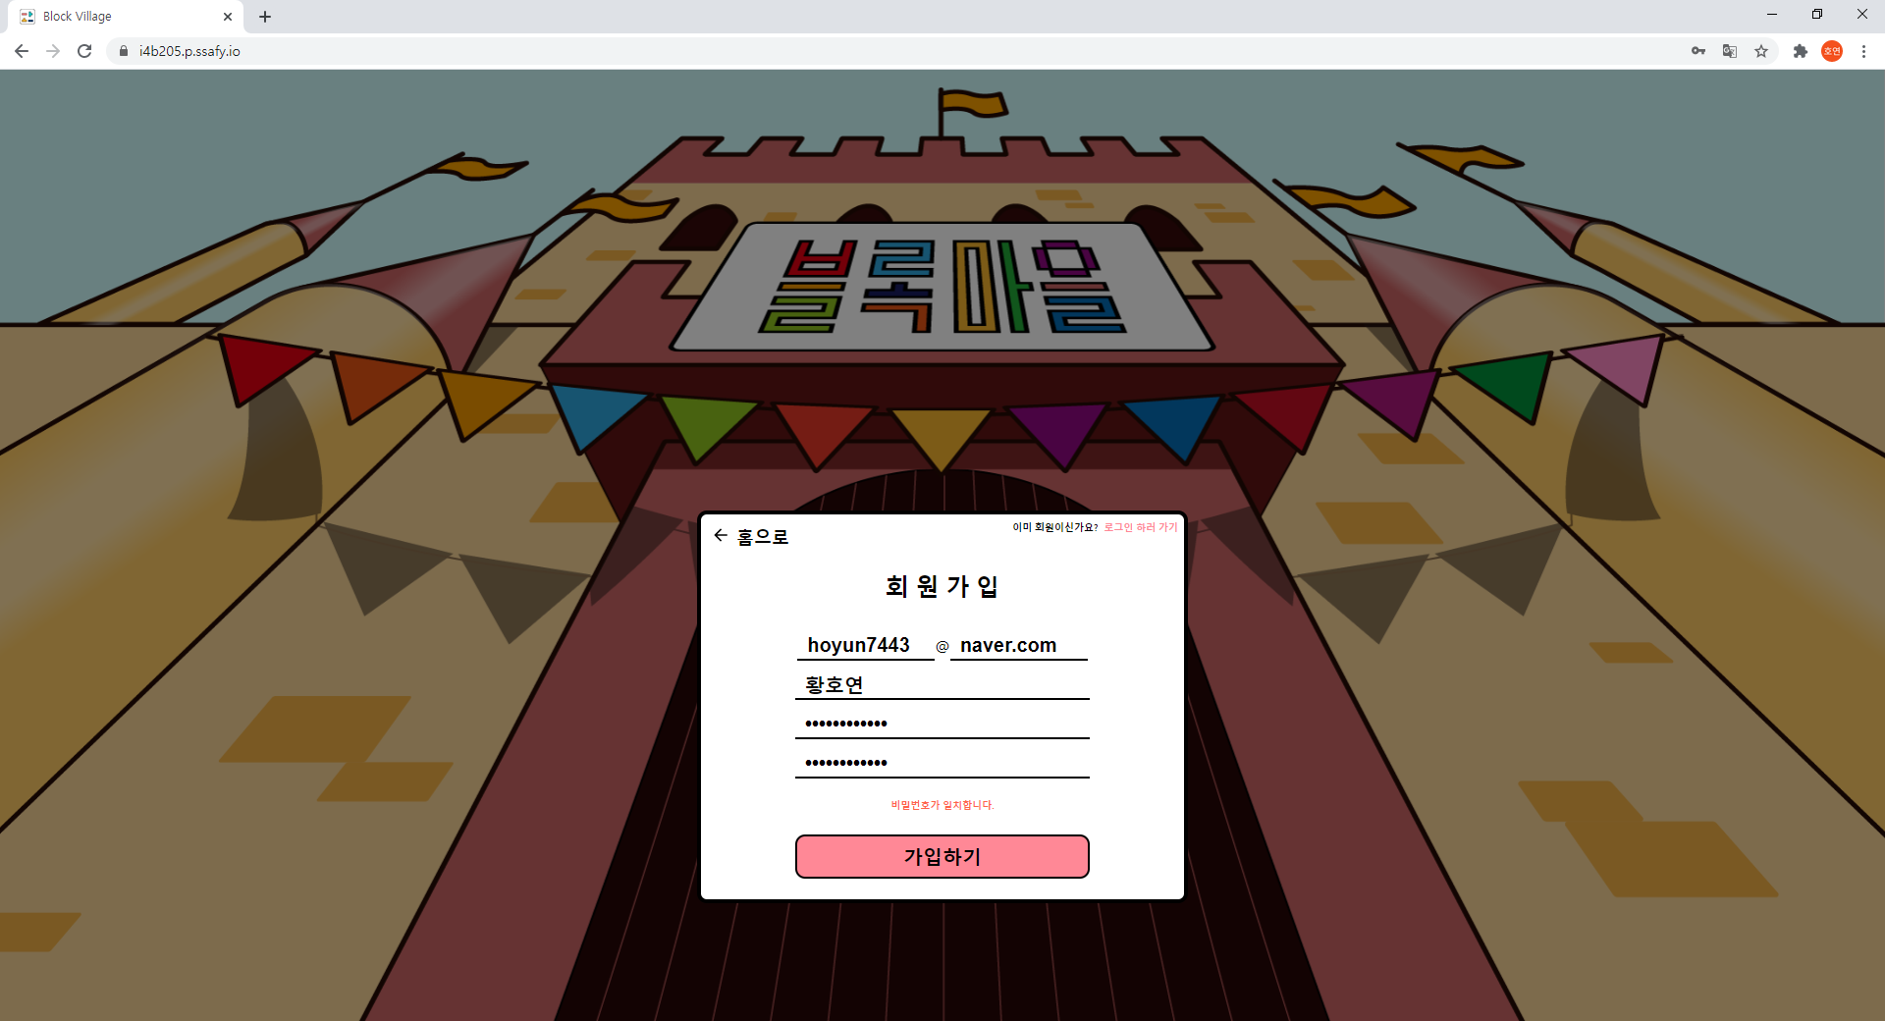
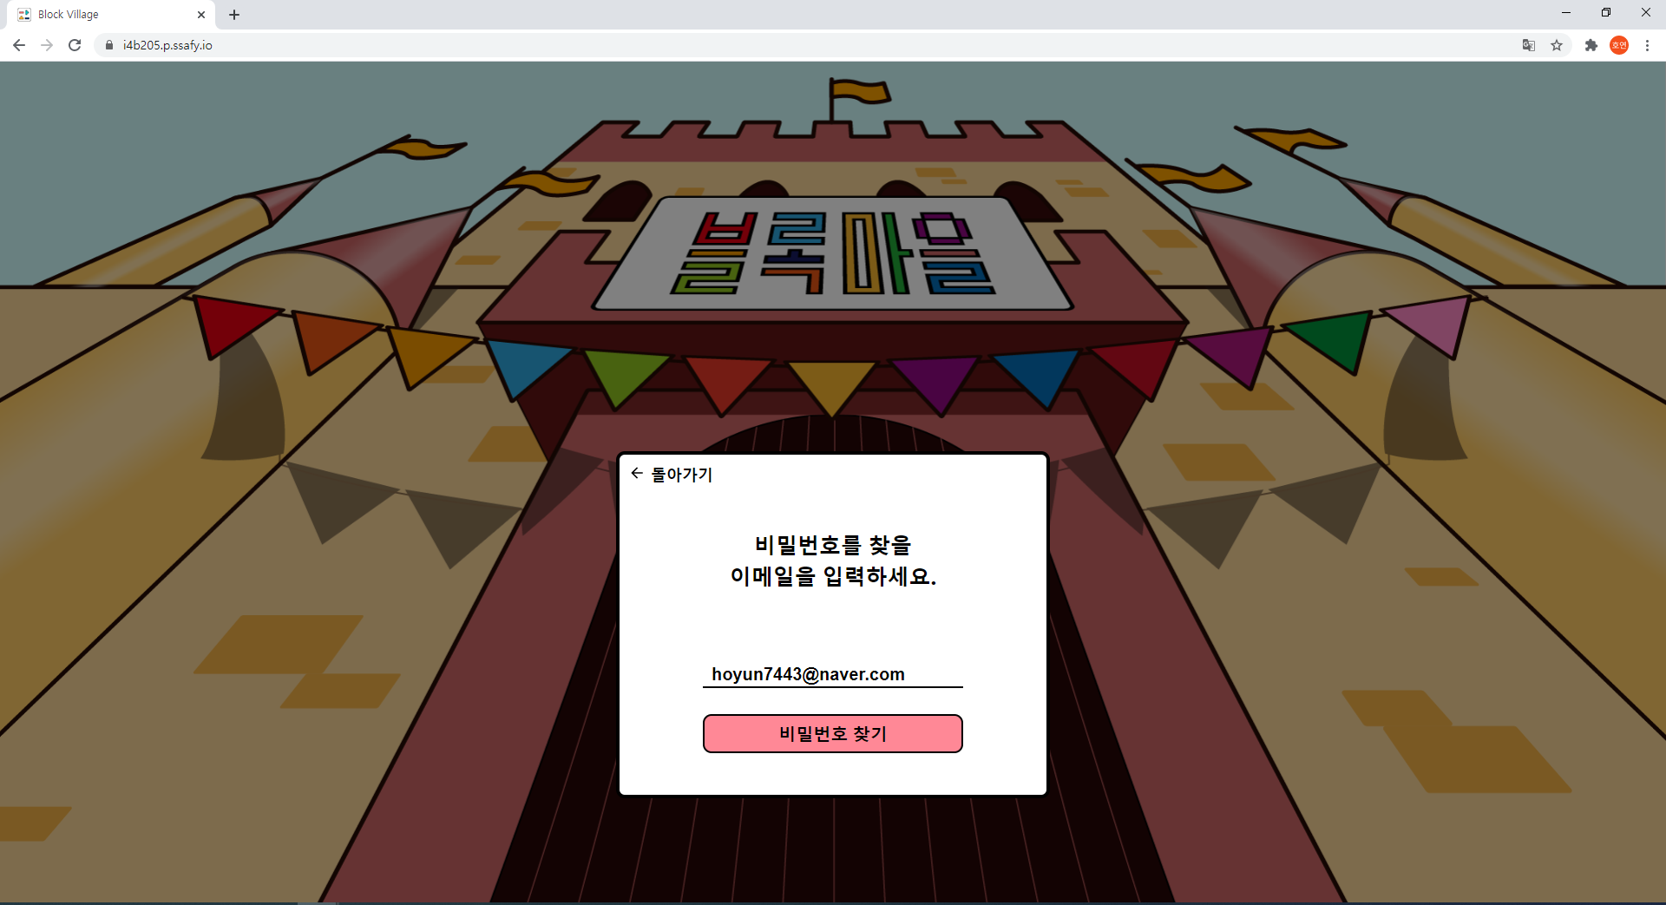
Page title | Screen ID | Screen Path
로그인, 회원가입, 비밀번호 찾기 | UI-A-1211 ~ 1411 | HOME
Screen

Slide 8
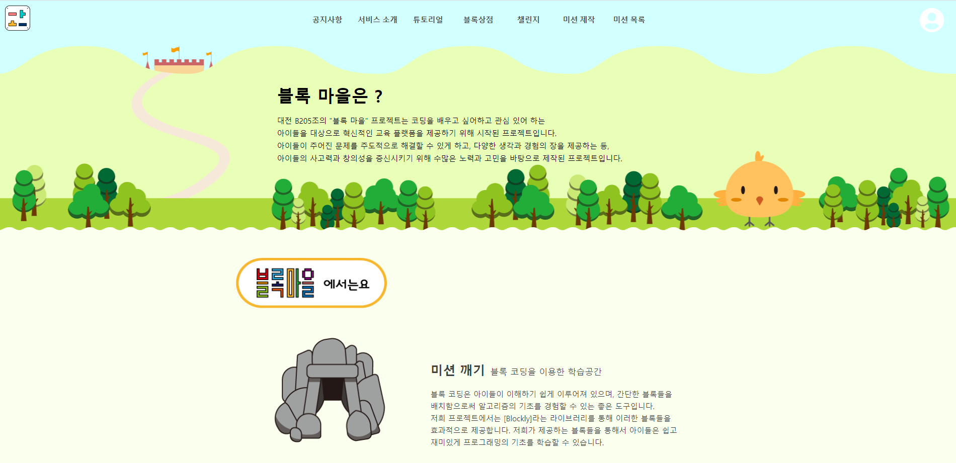
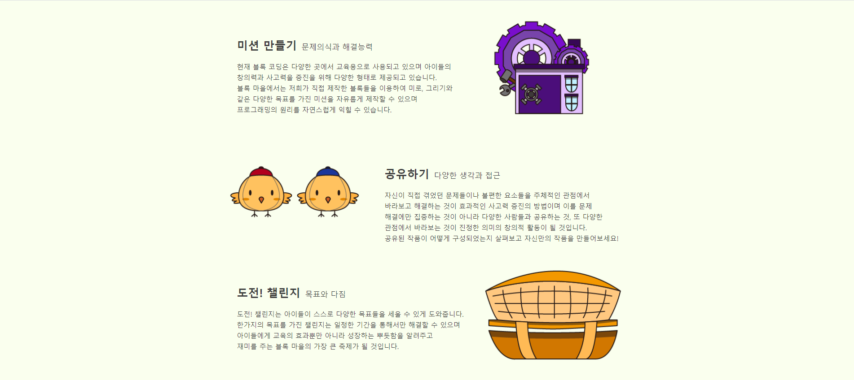

Page title | Screen ID | Screen Path
서비스 소개 | UI-A-1511 | MAIN > SERVICE_INTRODUCTION
Screen

Slide 9
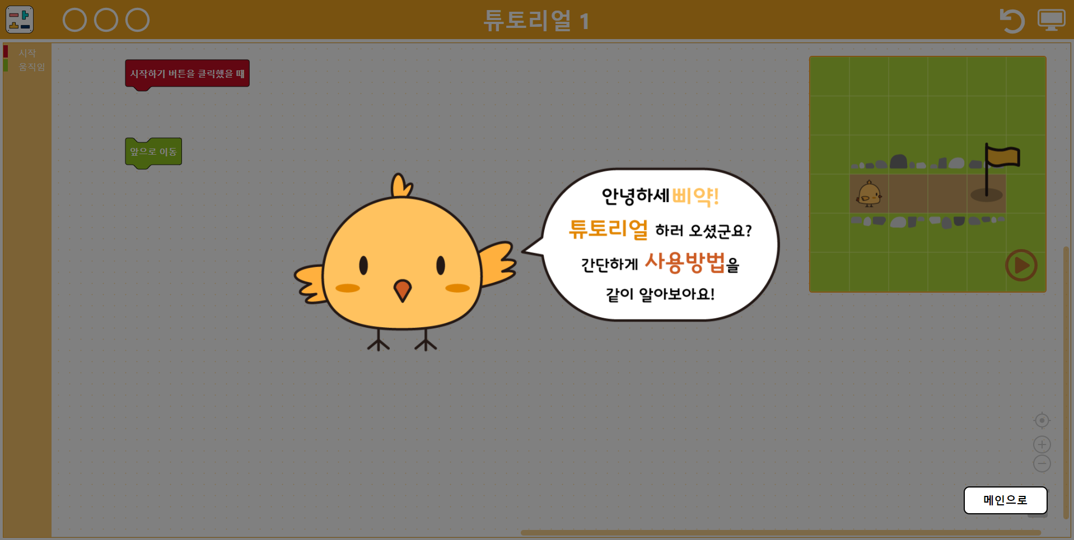
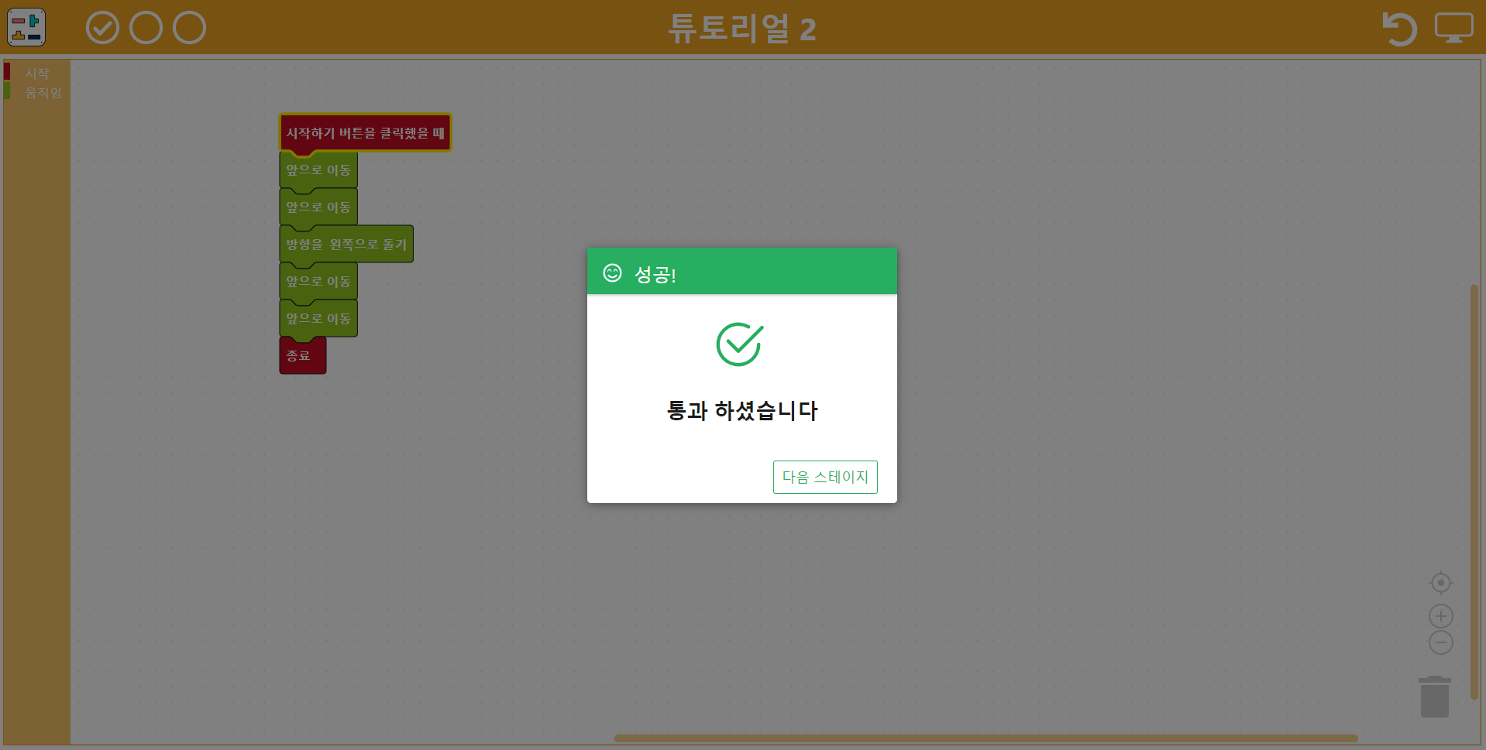
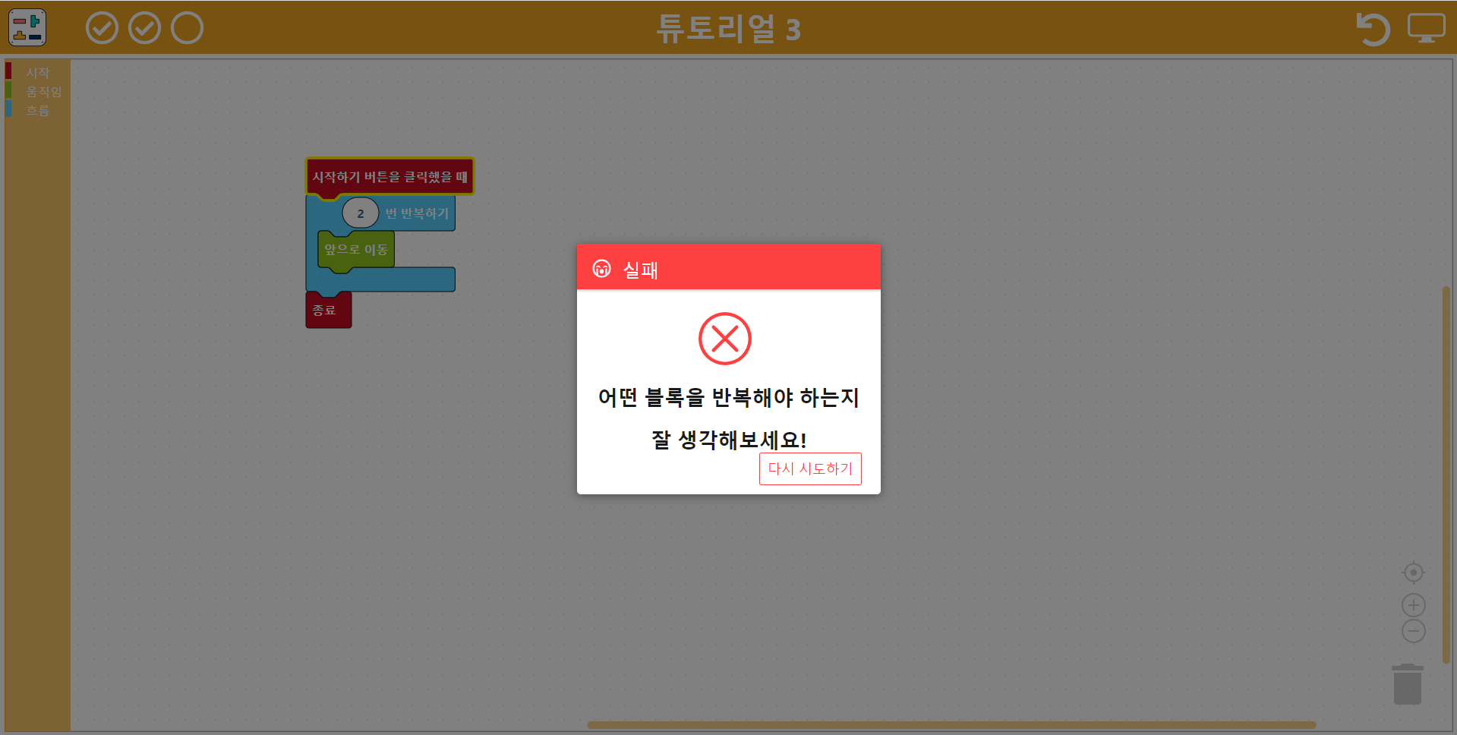
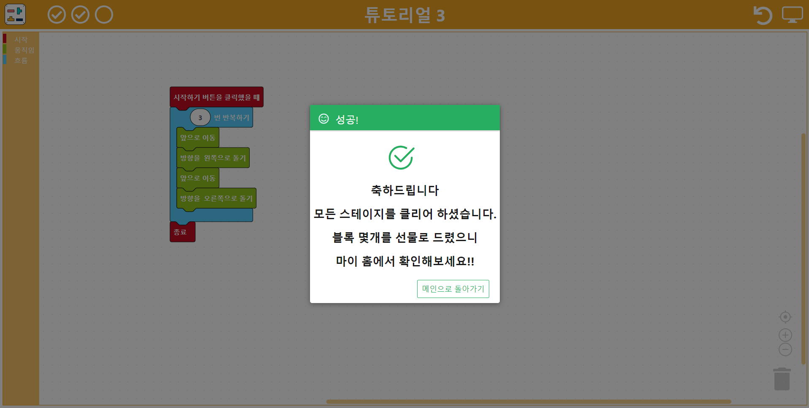
Page title | Screen ID | Screen Path
튜토리얼 메인, 진행 | UI-A-1611 ~ 1612 | MAIN > TUTORIAL
Screen

Slide 10
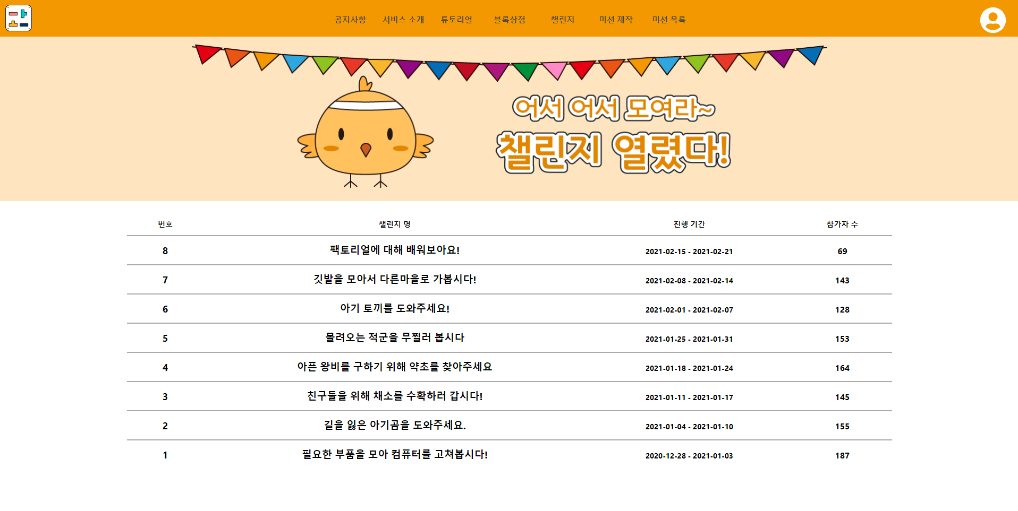
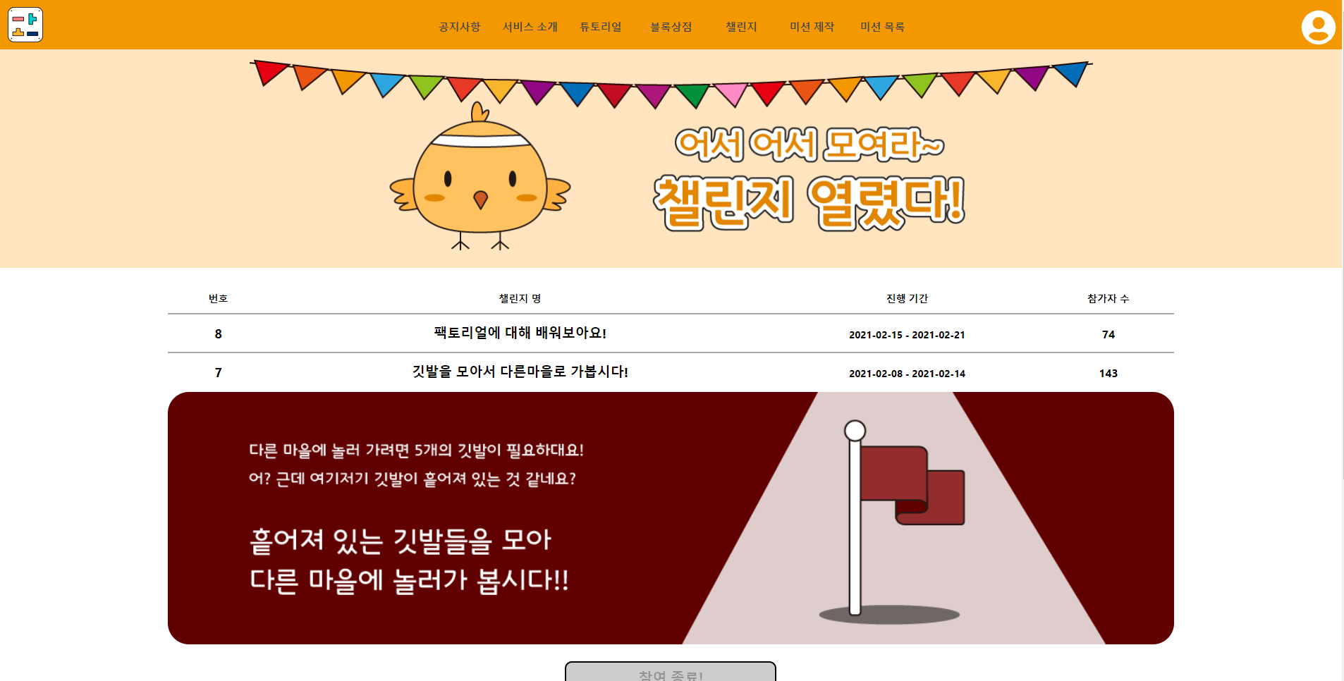
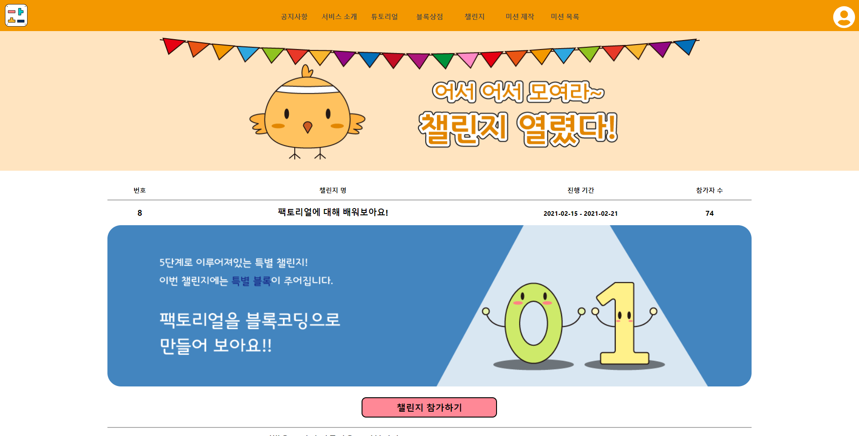
Page title | Screen ID | Screen Path
챌린지 목록 | UI-A-1711 | MAIN > CHALLENGE
Screen

Slide 11
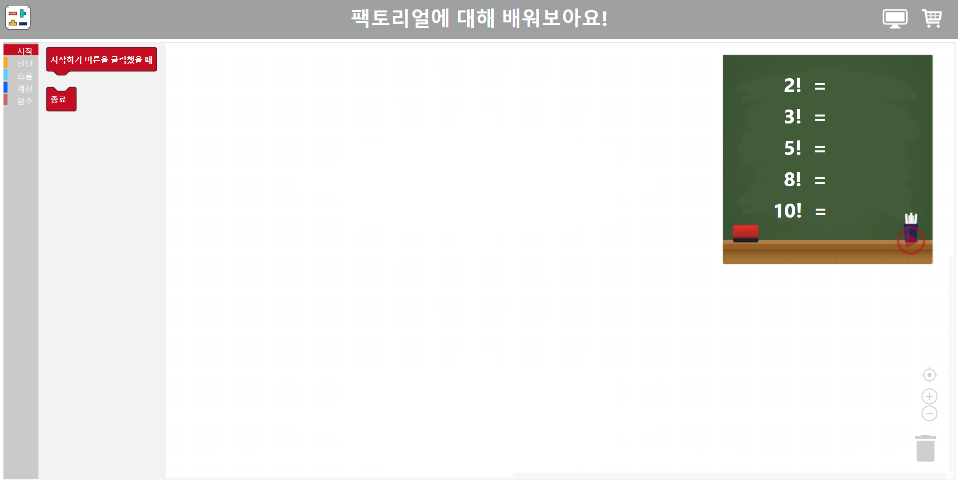
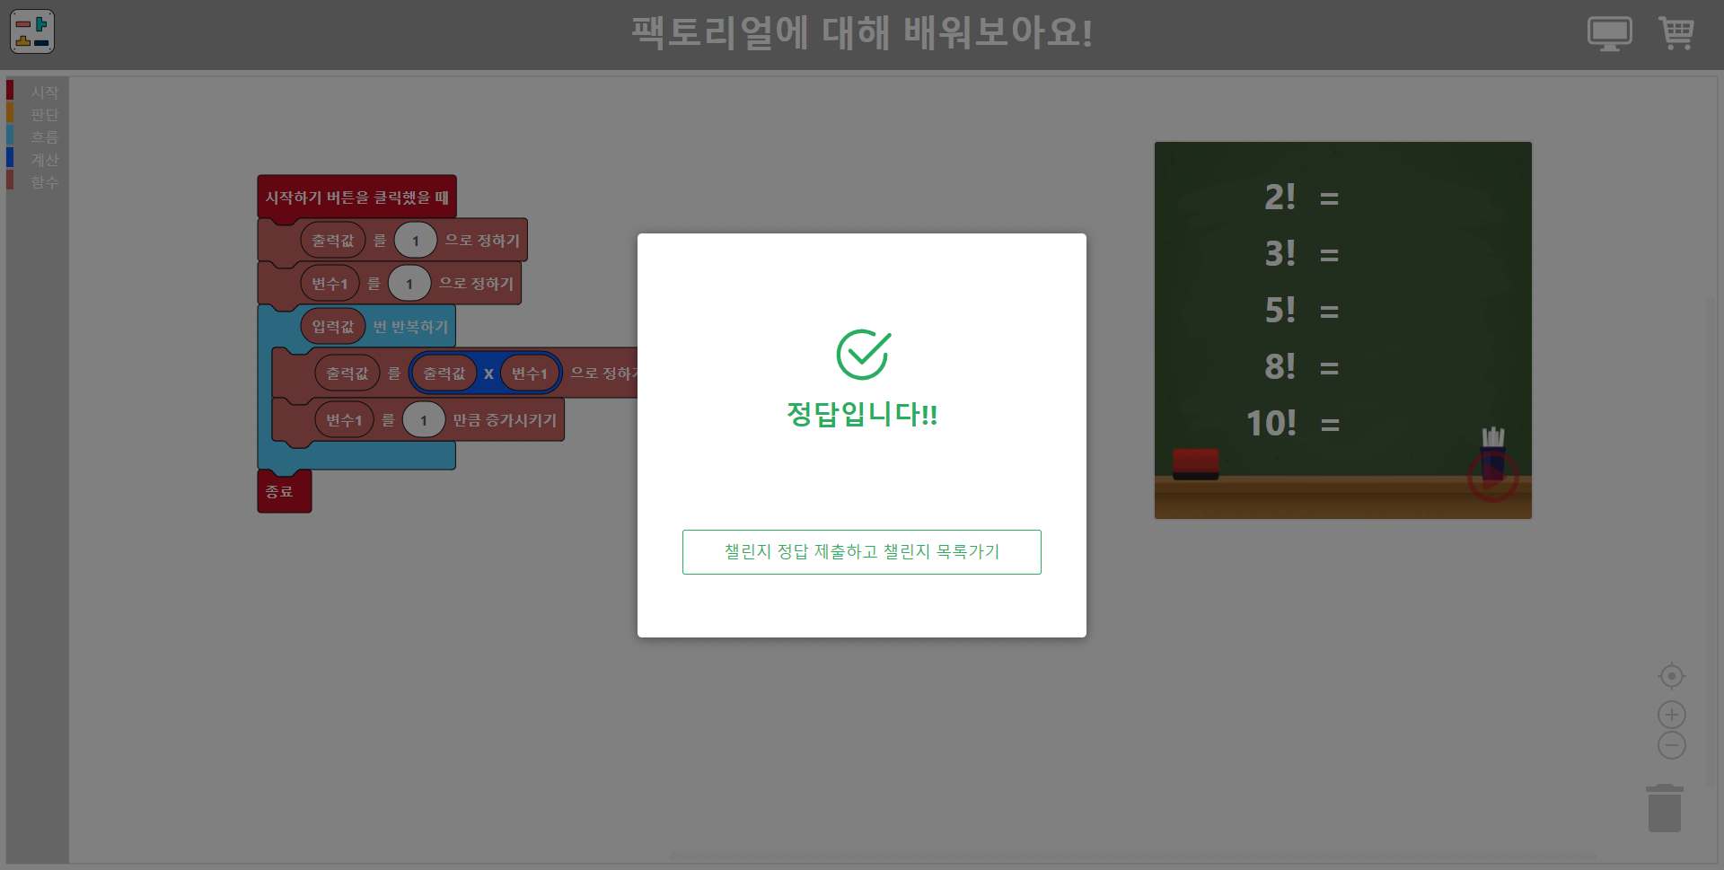
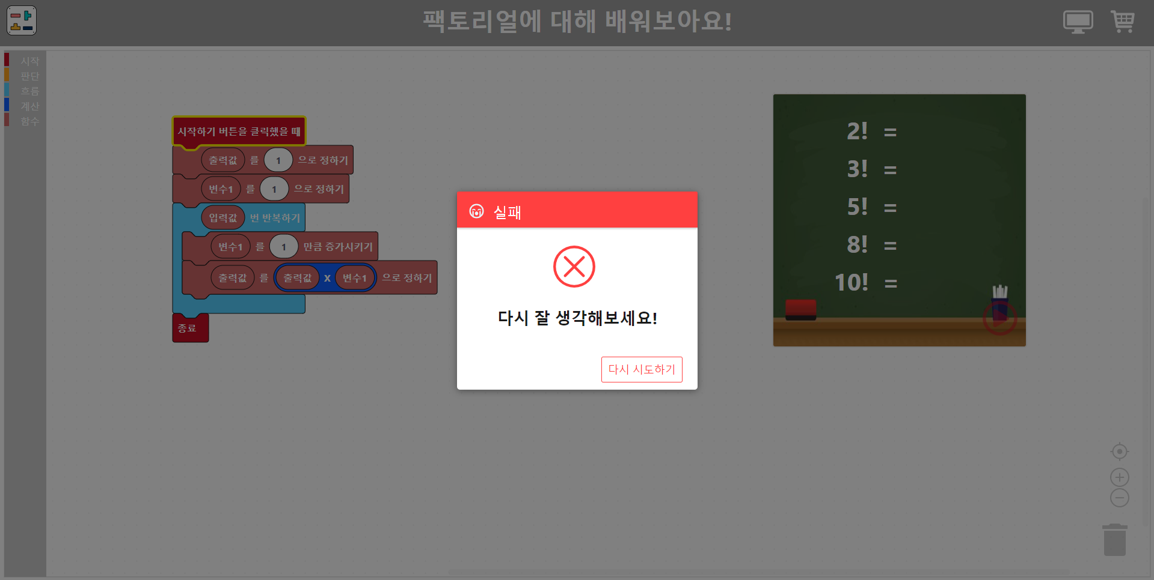
Page title | Screen ID | Screen Path
챌린지 참가 | UI-A-1712 | MAIN > CHALLENGE
Screen

Slide 12
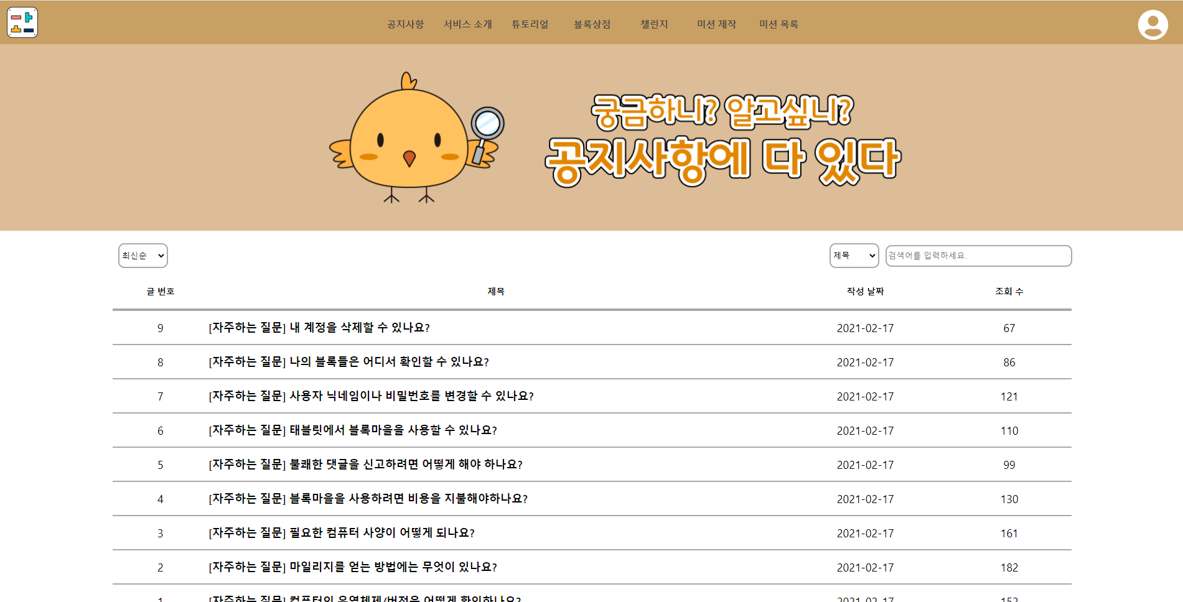
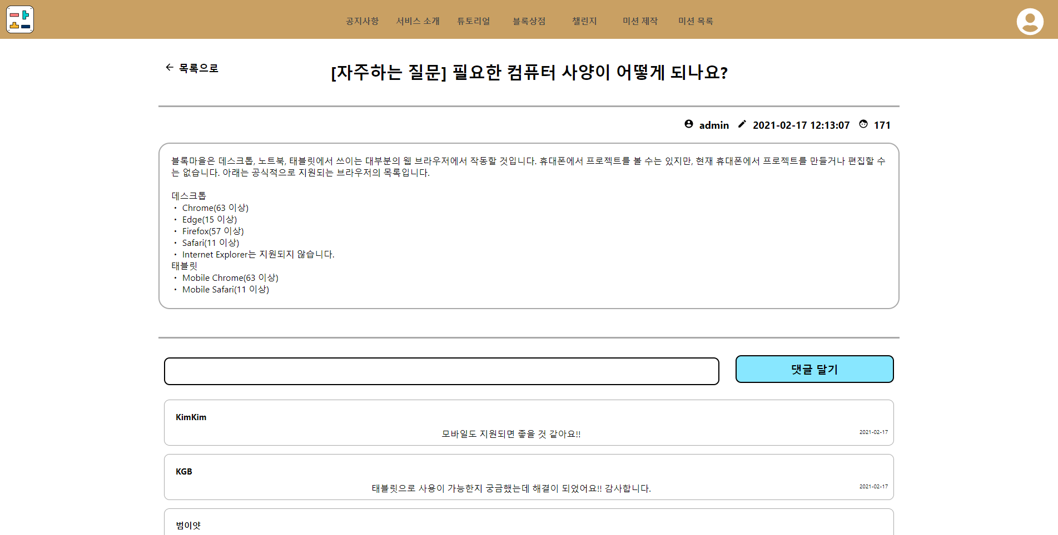
Page title | Screen ID | Screen Path
공지사항 | UI-A-1811 ~ 1814 | MAIN > BOARD
Screen

Slide 13
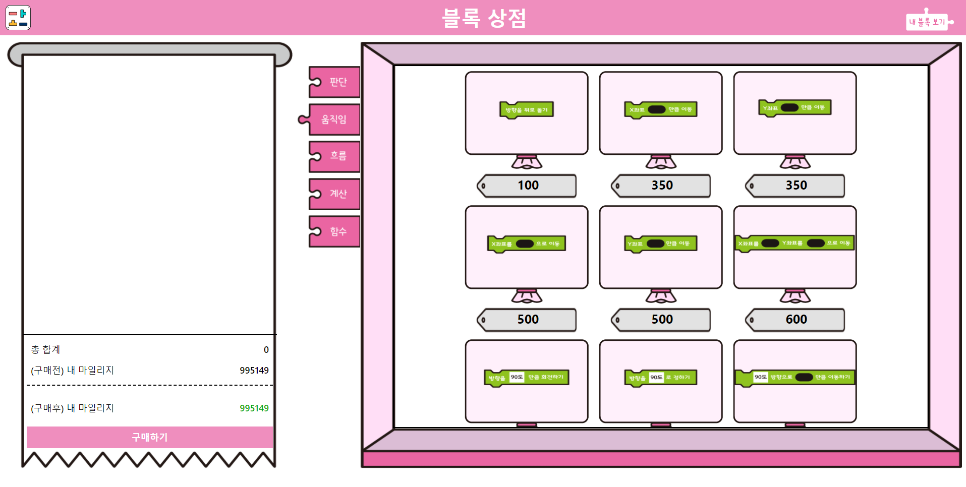
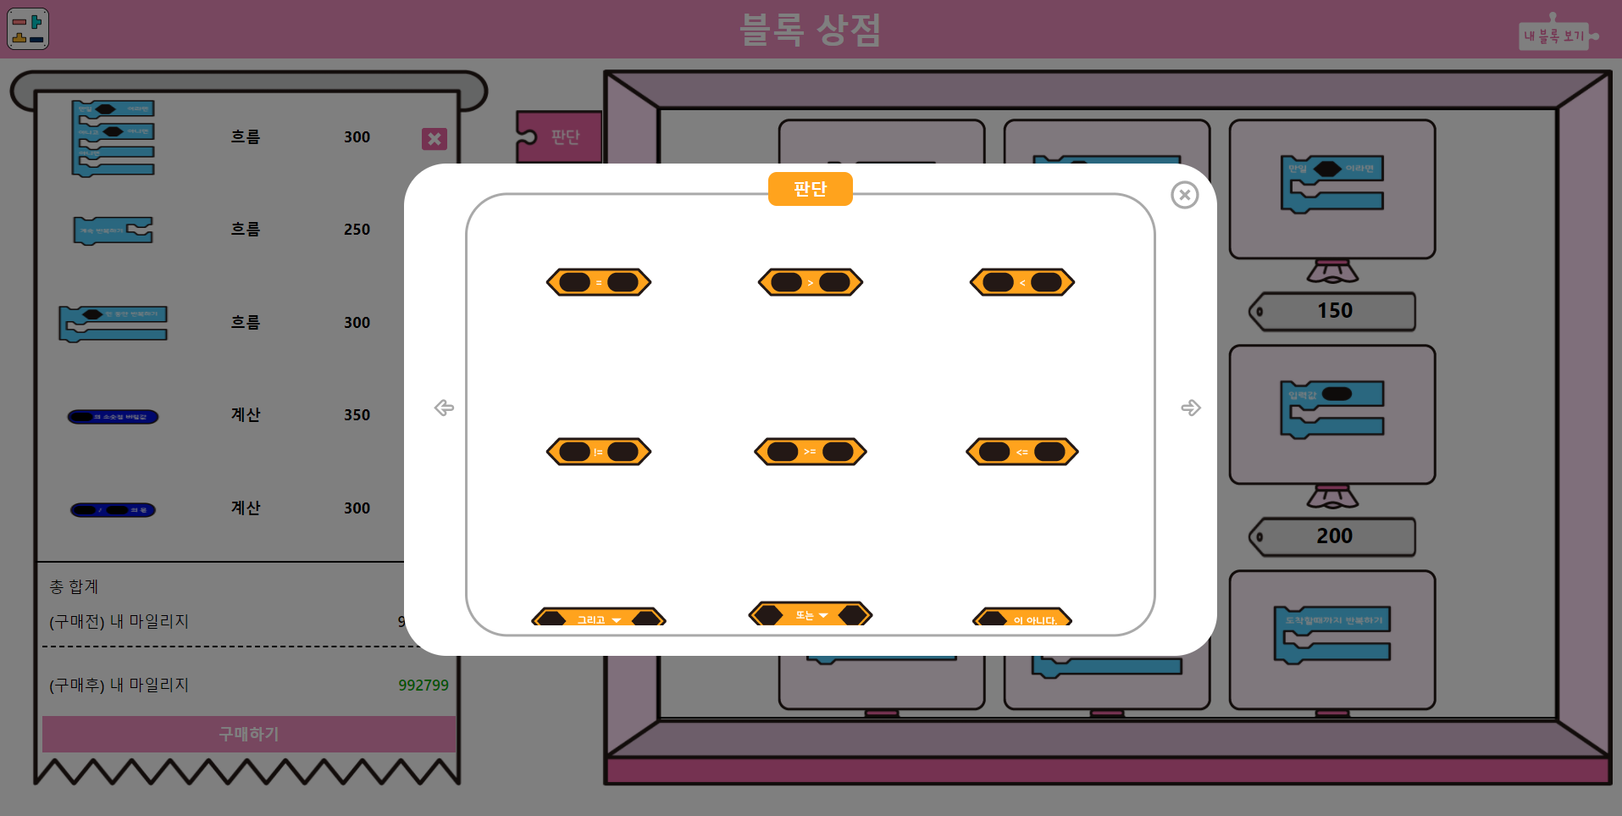
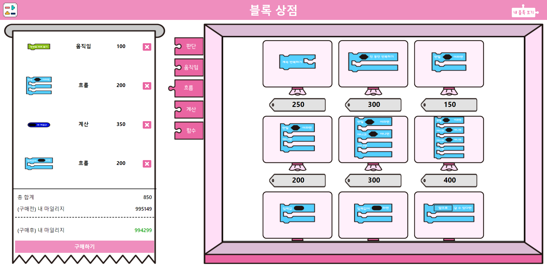
Page title | Screen ID | Screen Path
상점 | UI-A-1911 | MAIN > BLOCK_STORE
Screen

Slide 14
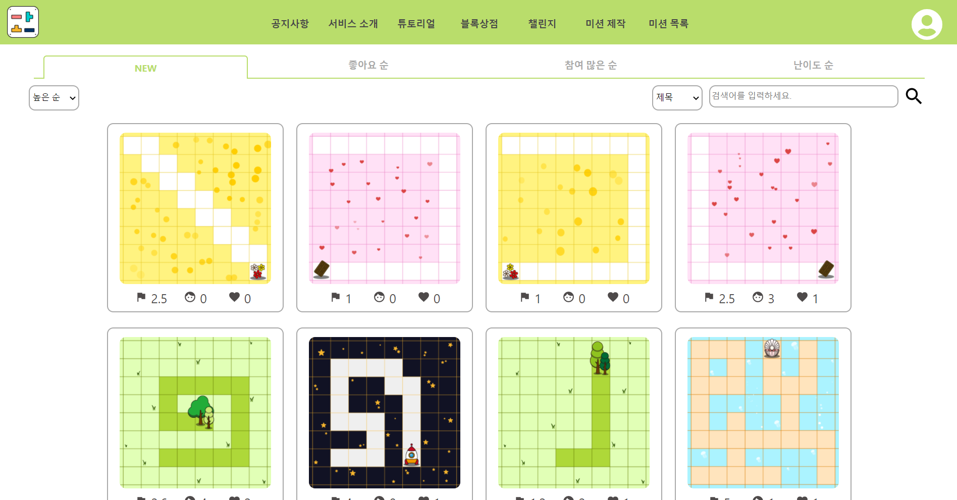
Page title | Screen ID | Screen Path
미션 목록 | UI-A-2011 | MAIN > MISSION
Screen

Slide 15
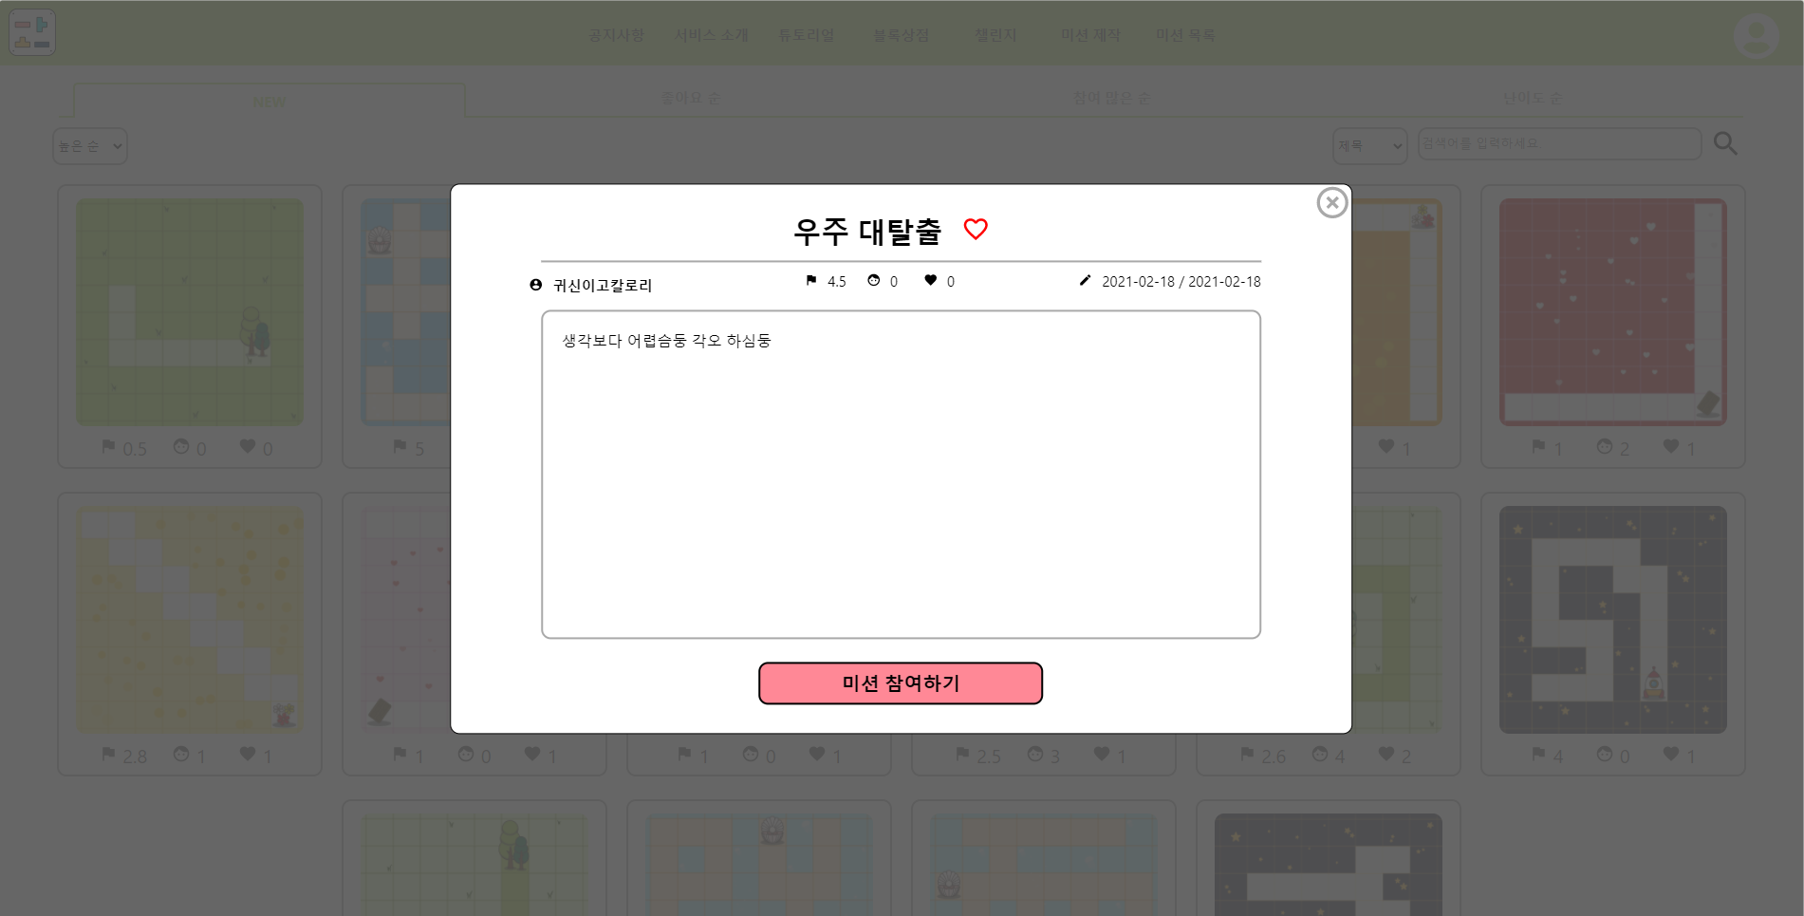
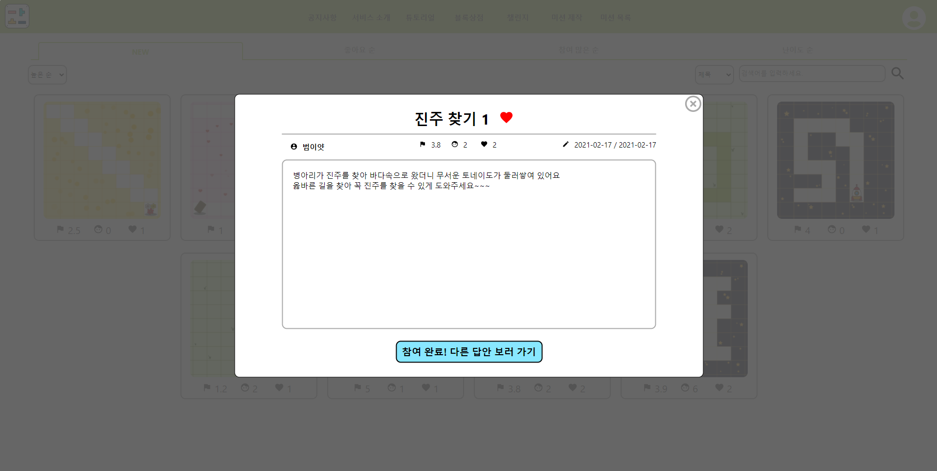
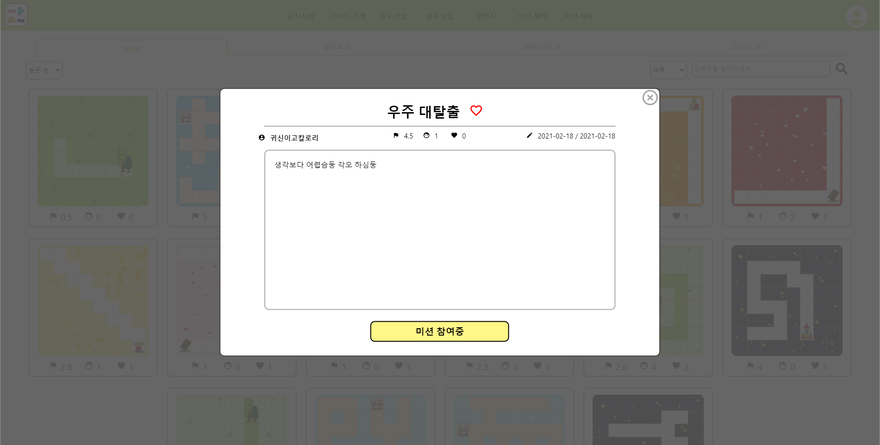
Page title | Screen ID | Screen Path
미션 상세보기 | UI-A-2012 | MAIN > MISSION
Screen

Slide 16
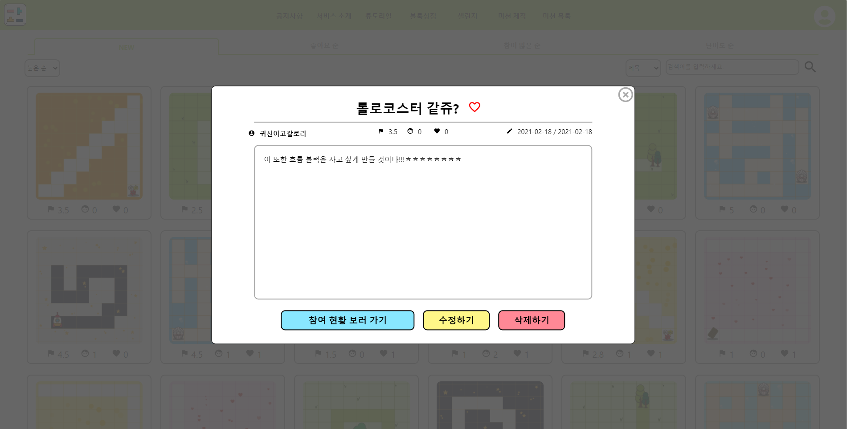
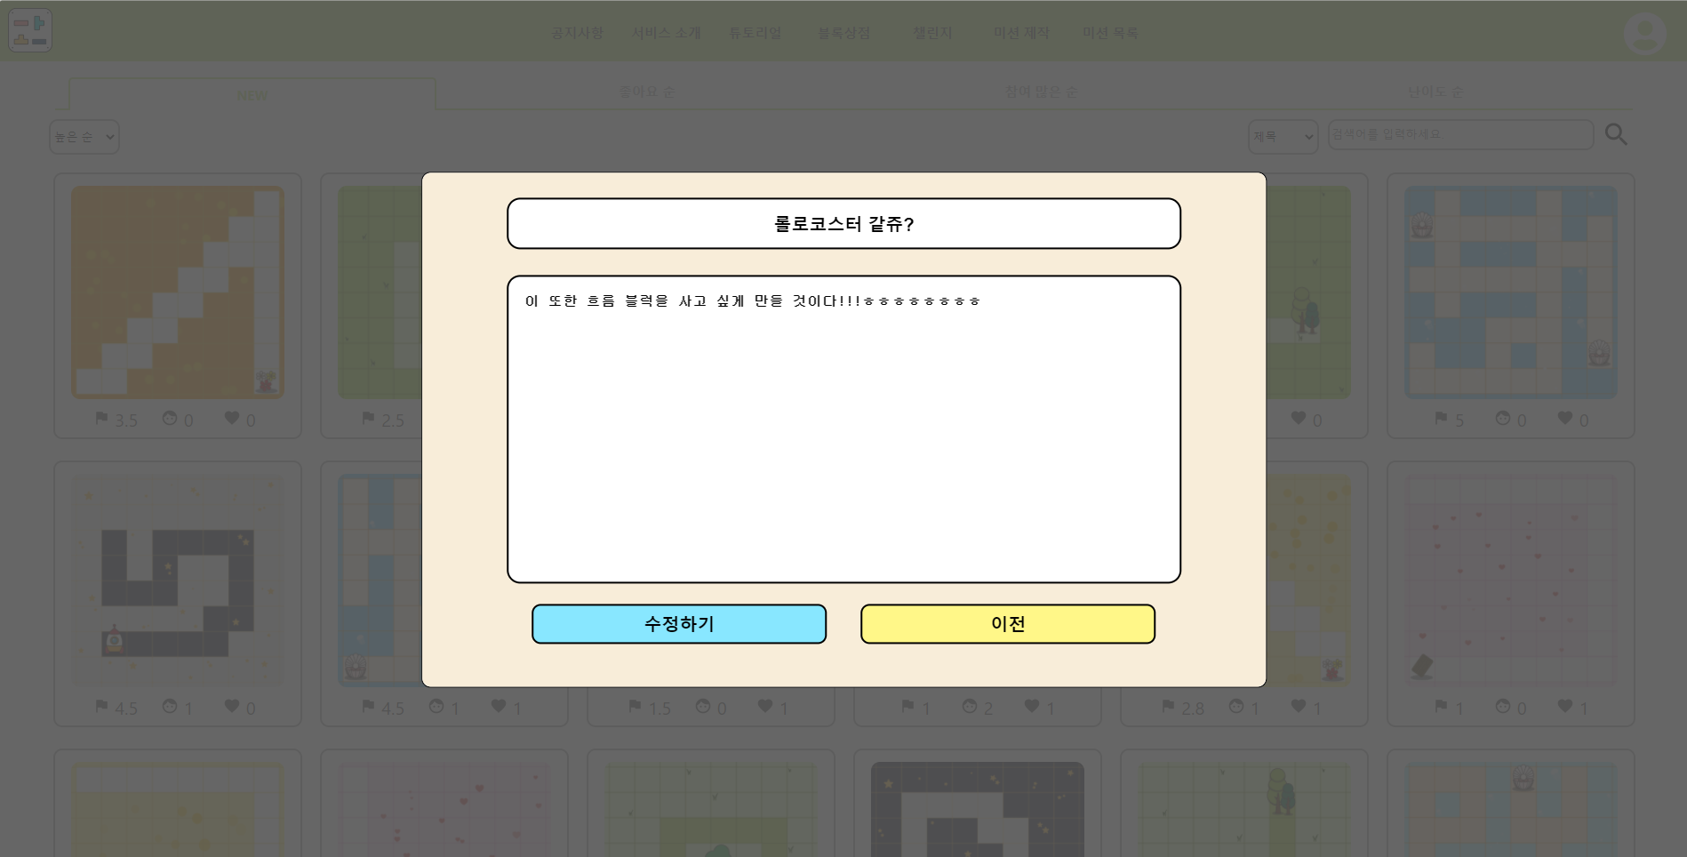
Page title | Screen ID | Screen Path
미션 수정 | UI-A-2013 | MAIN > MISSION
Screen

Slide 17
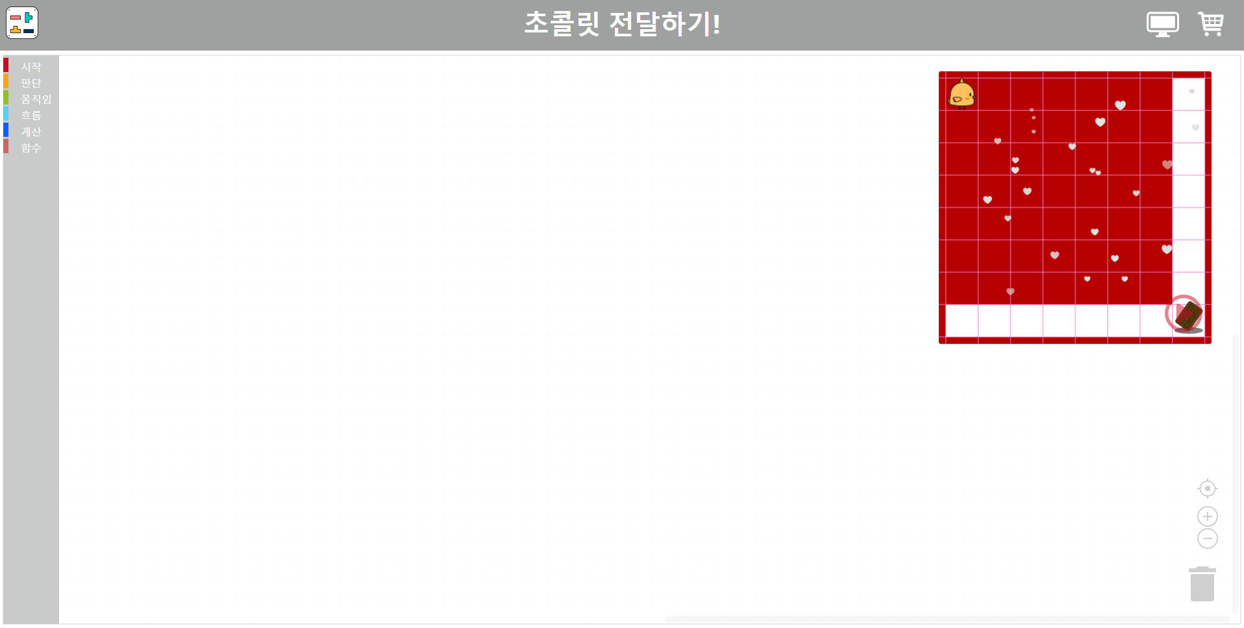
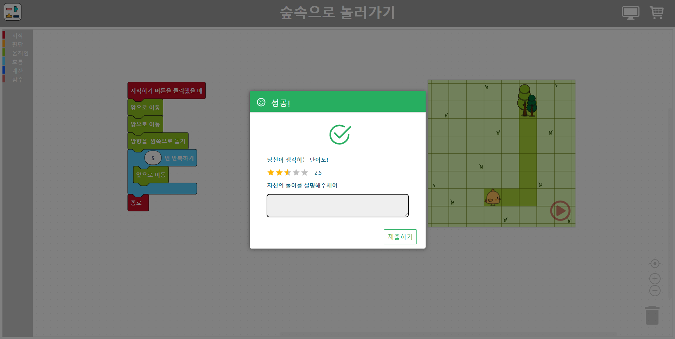
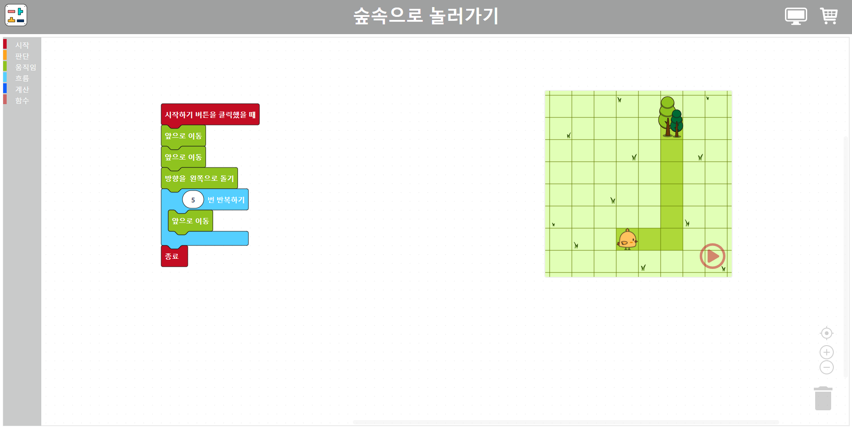
Page title | Screen ID | Screen Path
미션 풀기 | UI-A-2014 | MAIN > CREATE > ANSWER > MISSION
Screen

Slide 18
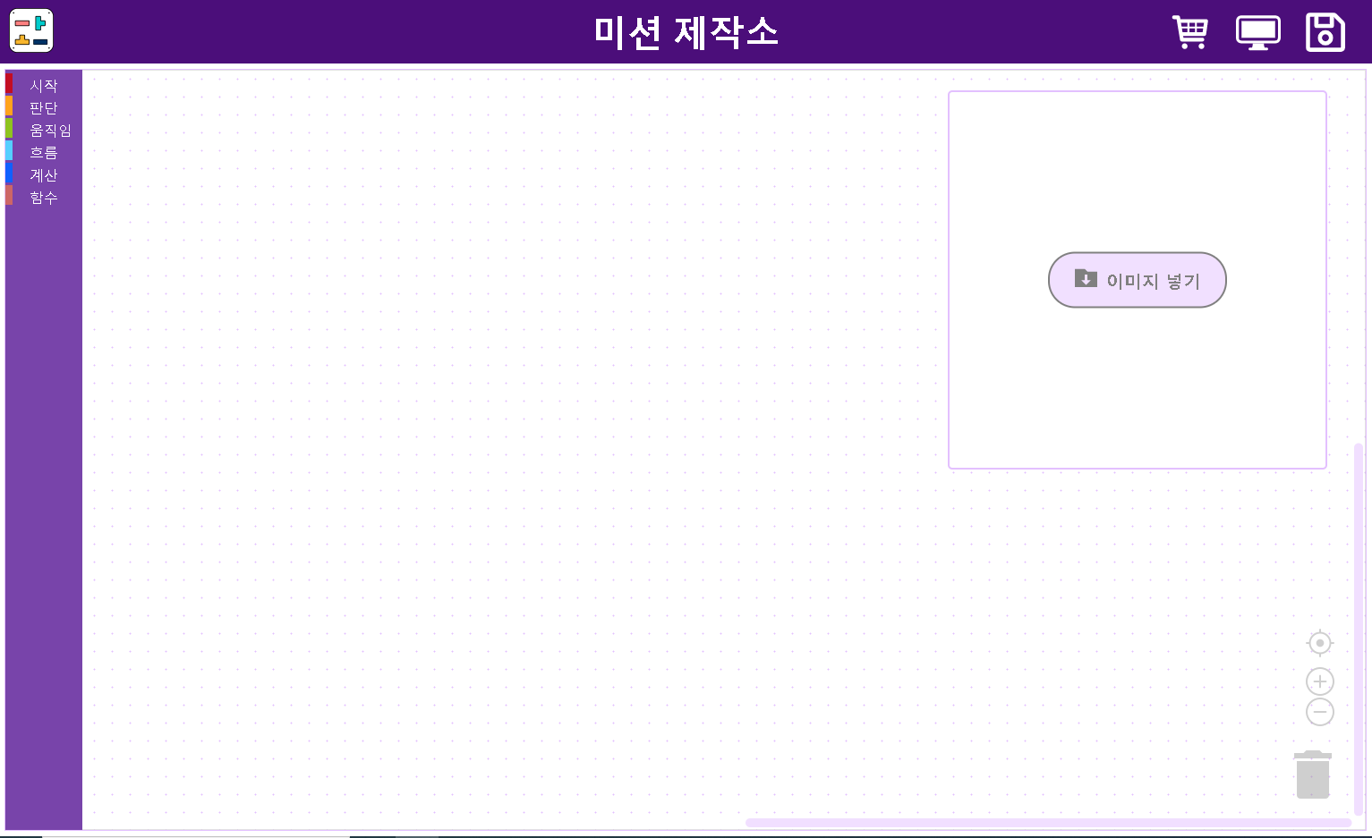
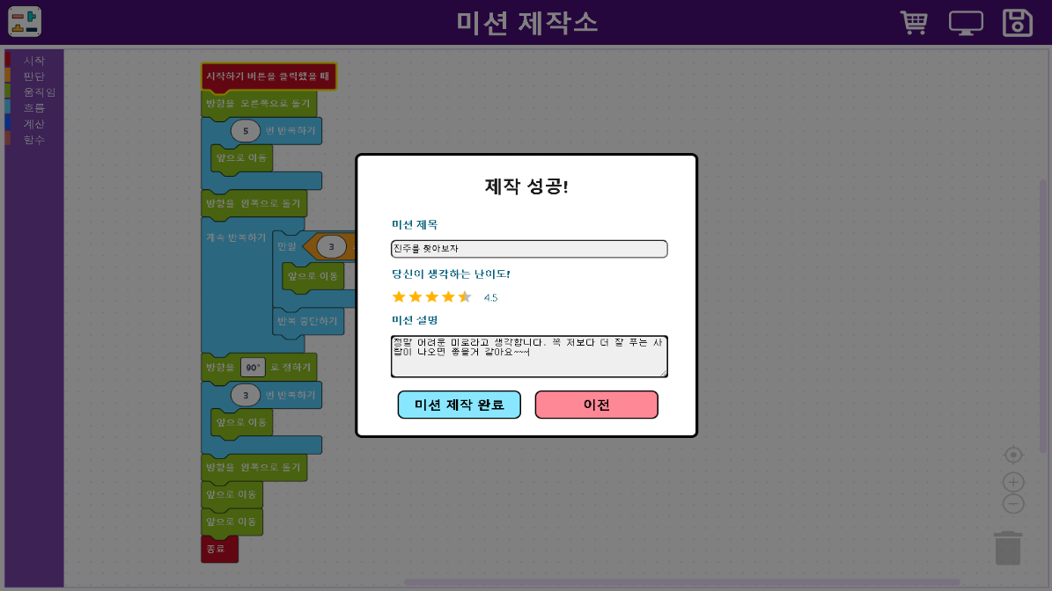
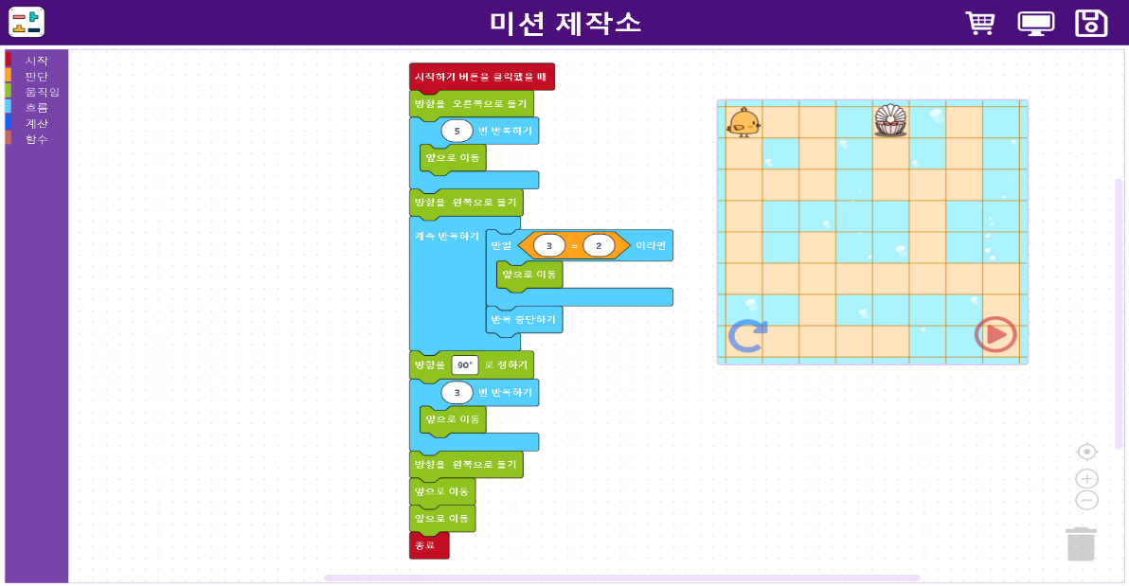
Page title | Screen ID | Screen Path
미션 제작 | UI-A-2015 | MAIN > MISSION > CREATE
Screen

Slide 19
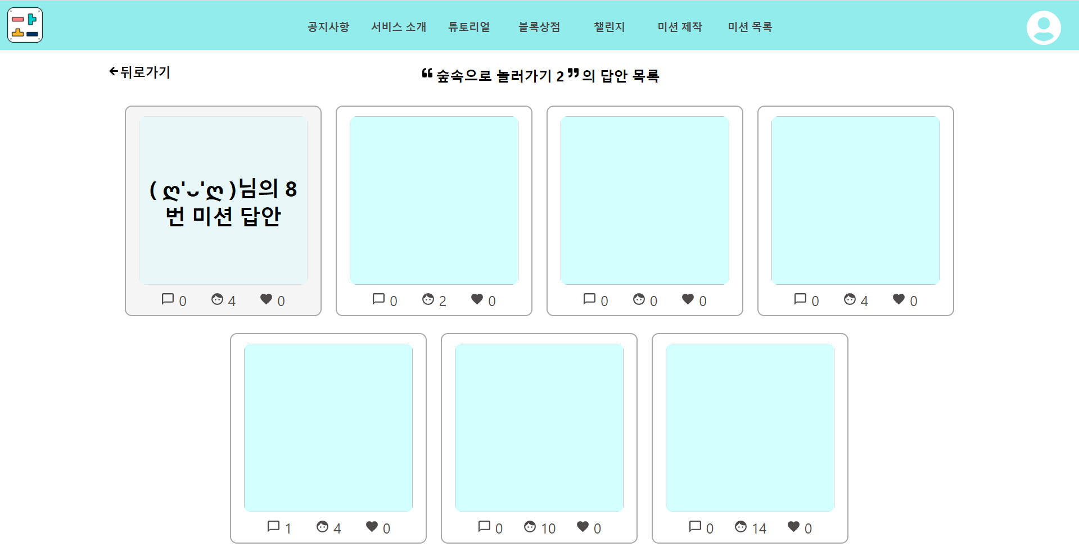
Page title | Screen ID | Screen Path
답안 목록 | UI-A-2111 | MAIN > ANSWER
Screen

Slide 20
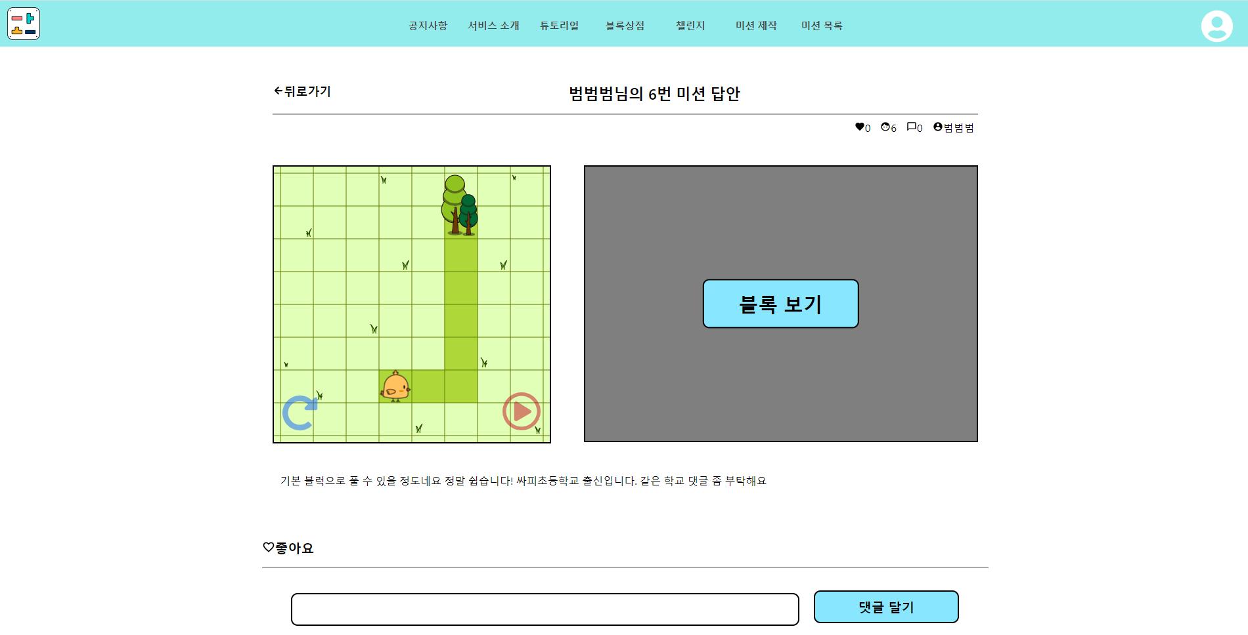
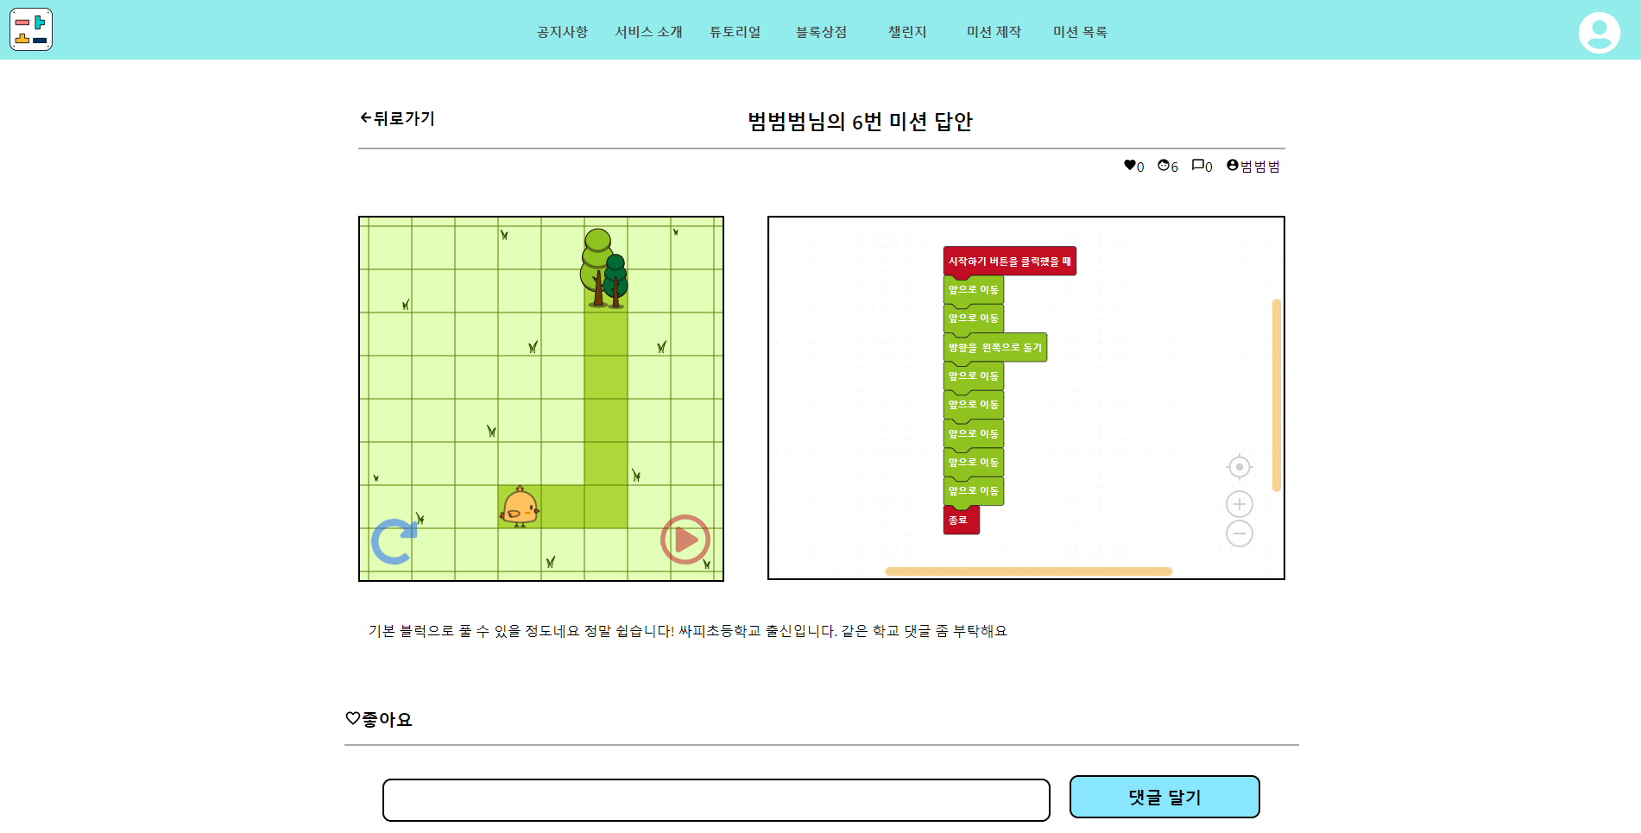
Page title | Screen ID | Screen Path
답안 상세보기 | UI-A-2112 | MAIN > ANSWER
Screen

Slide 21
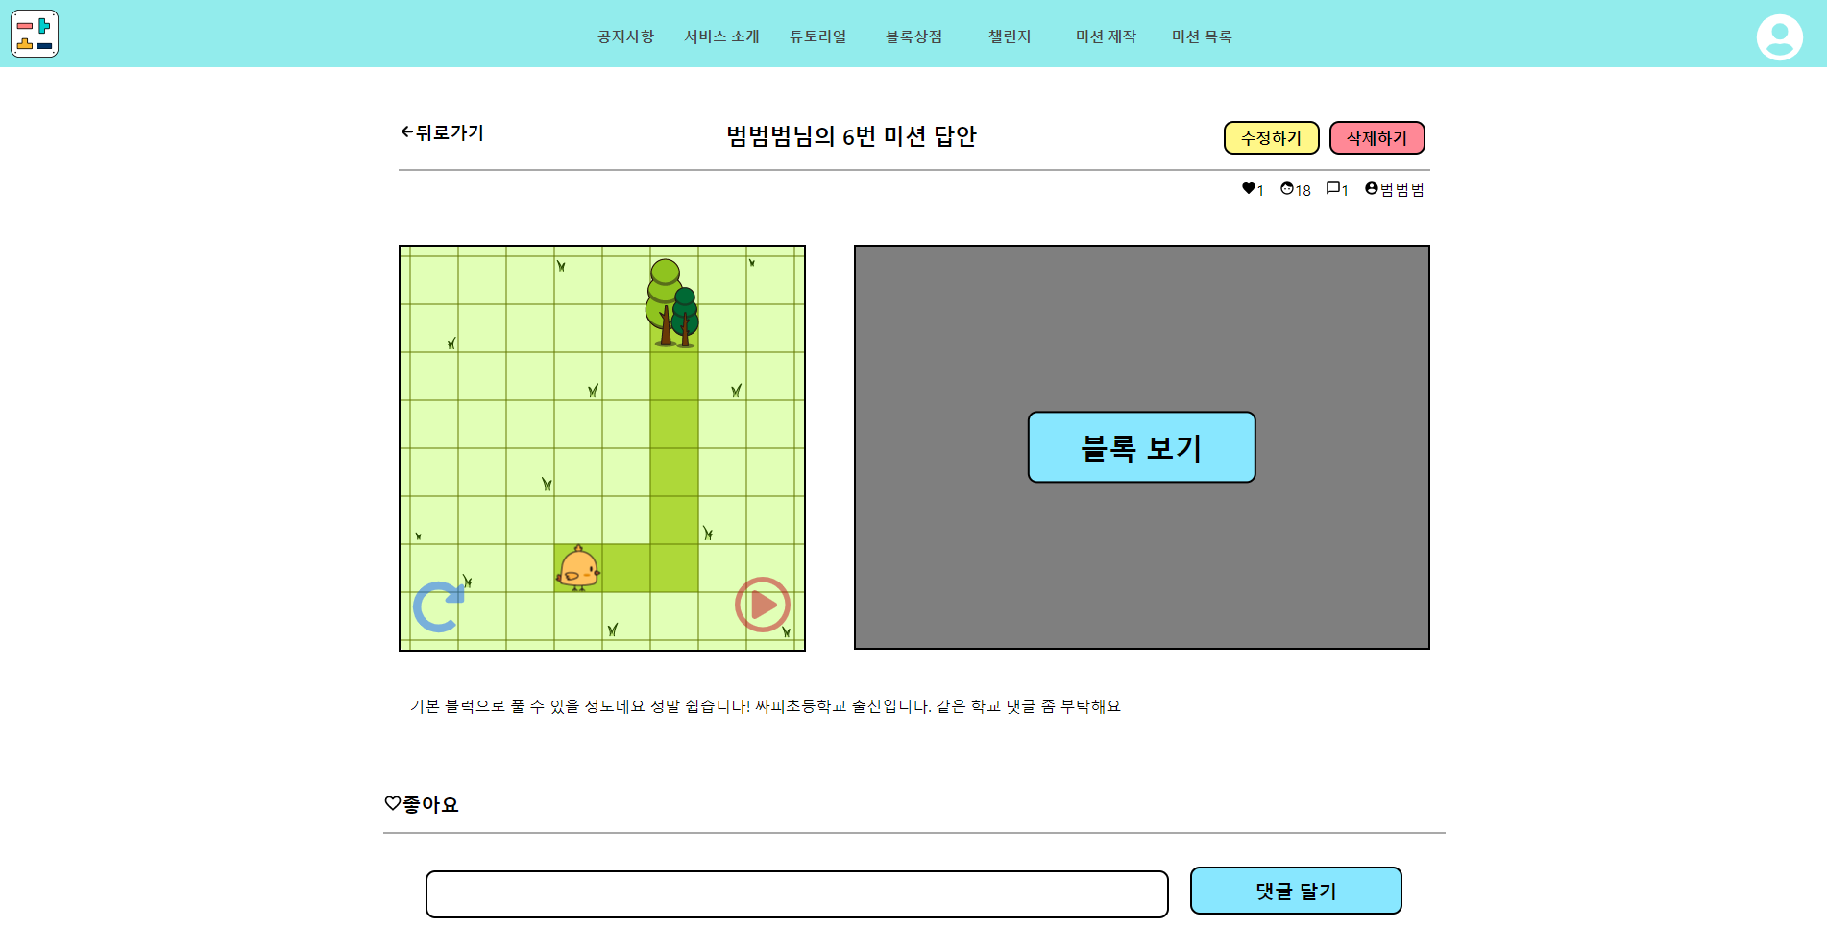
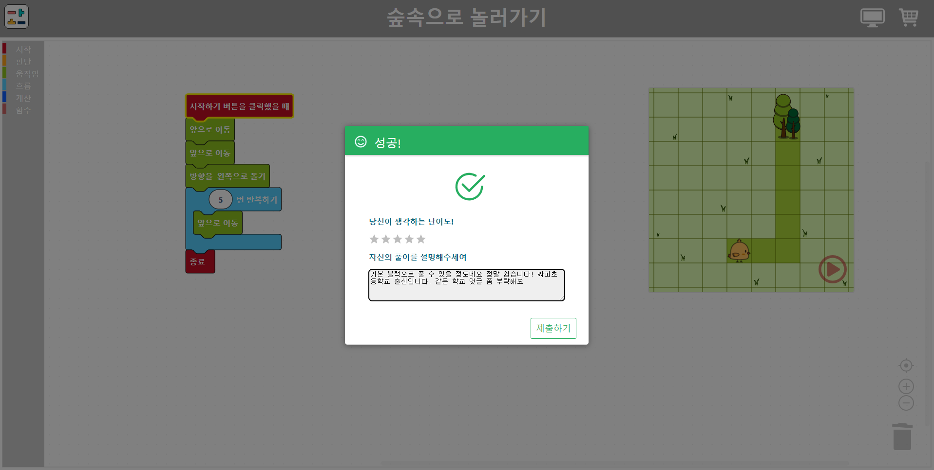
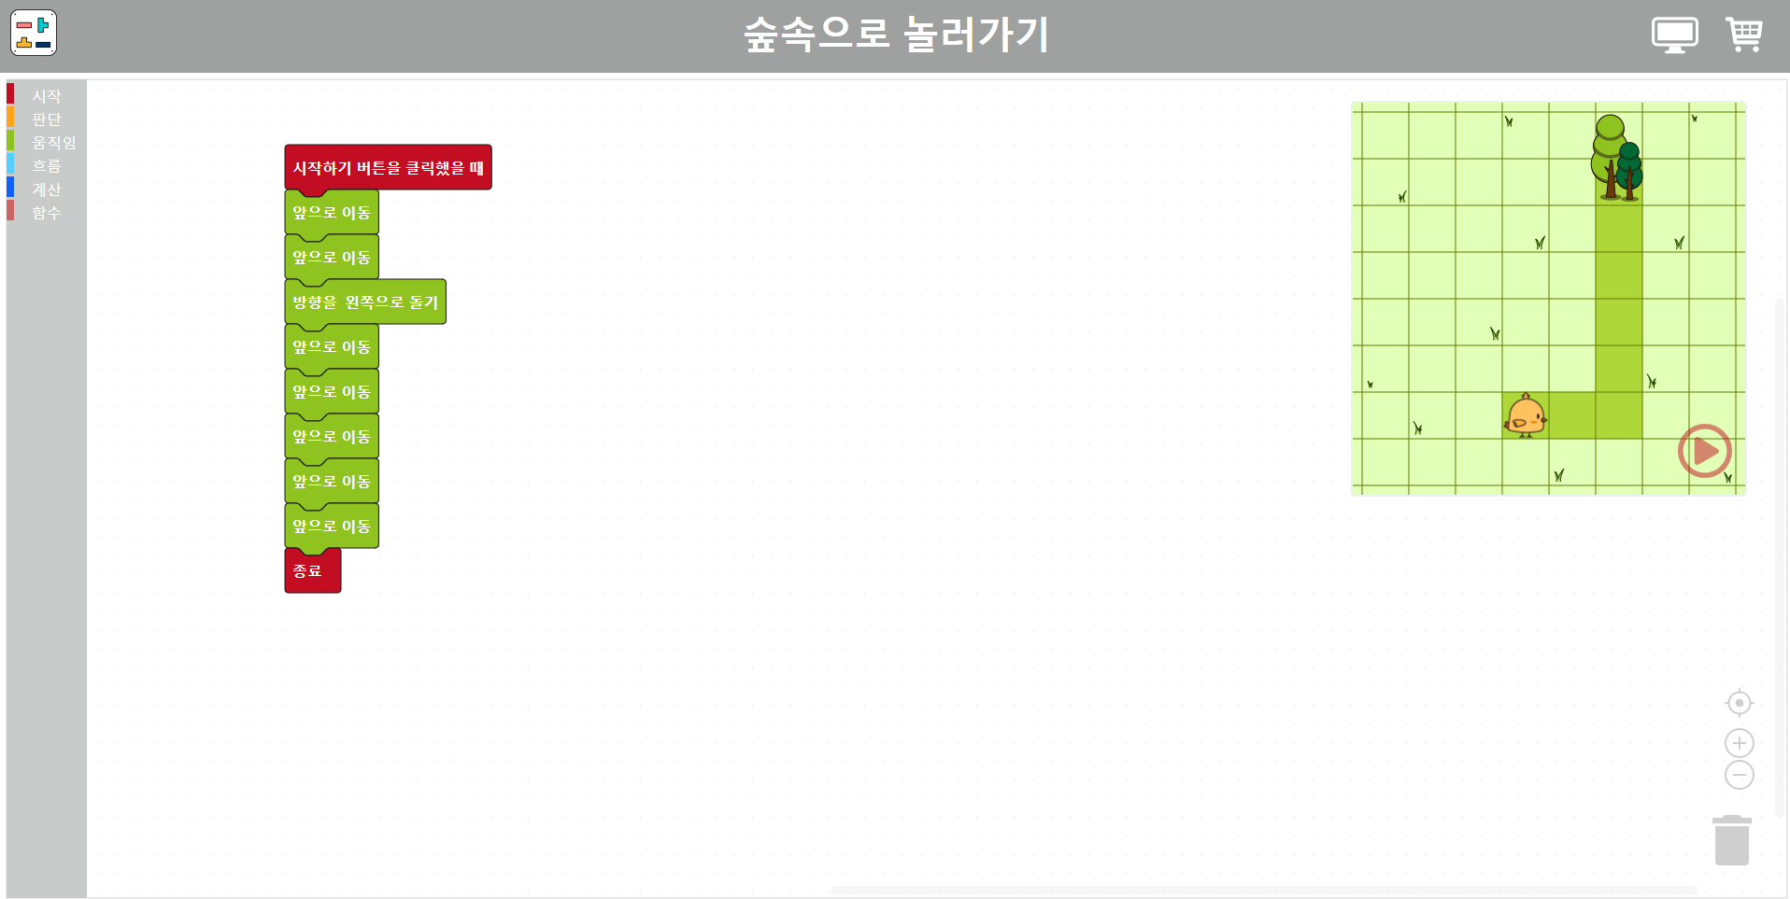
Page title | Screen ID | Screen Path
답안 수정 | UI-A-2113 | MAIN > ANSWER
Screen

Slide 22
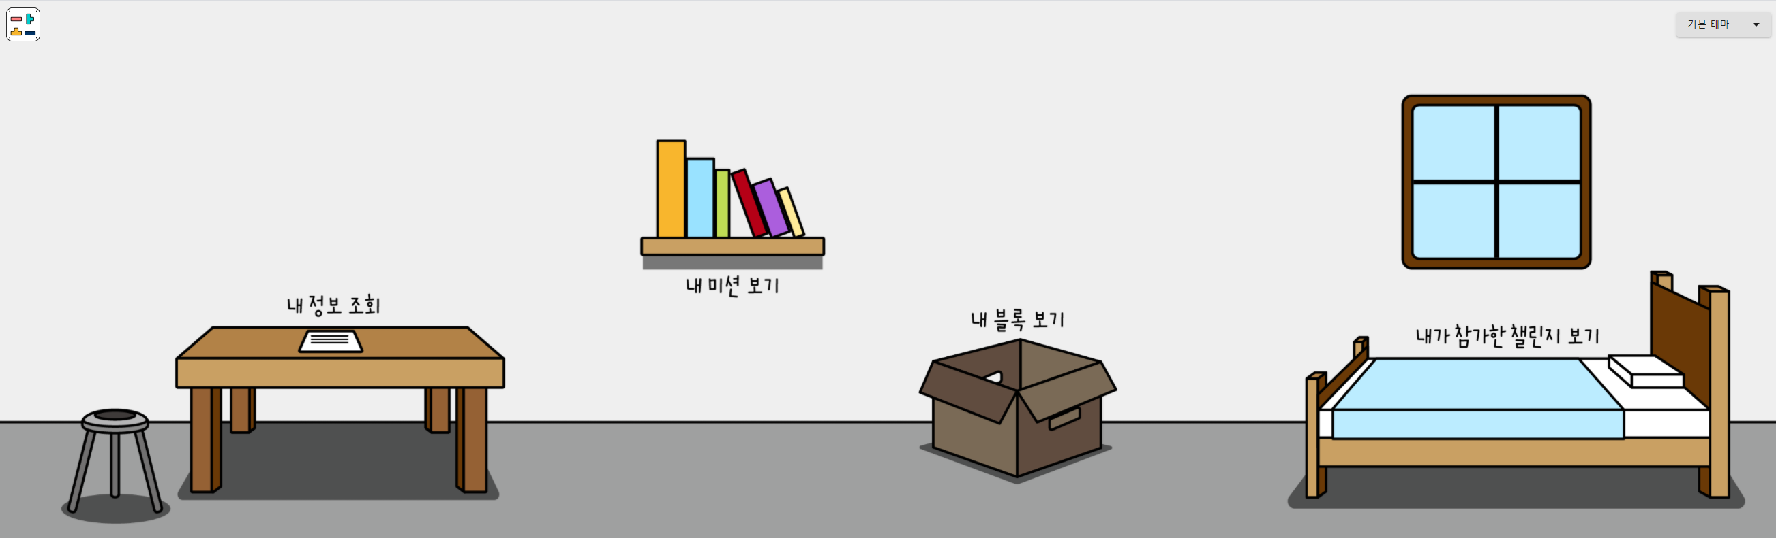
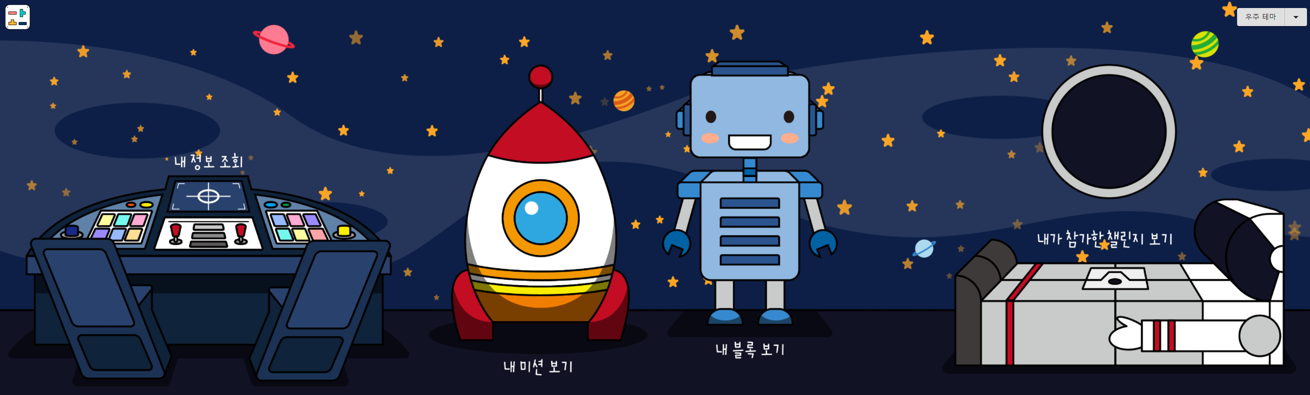
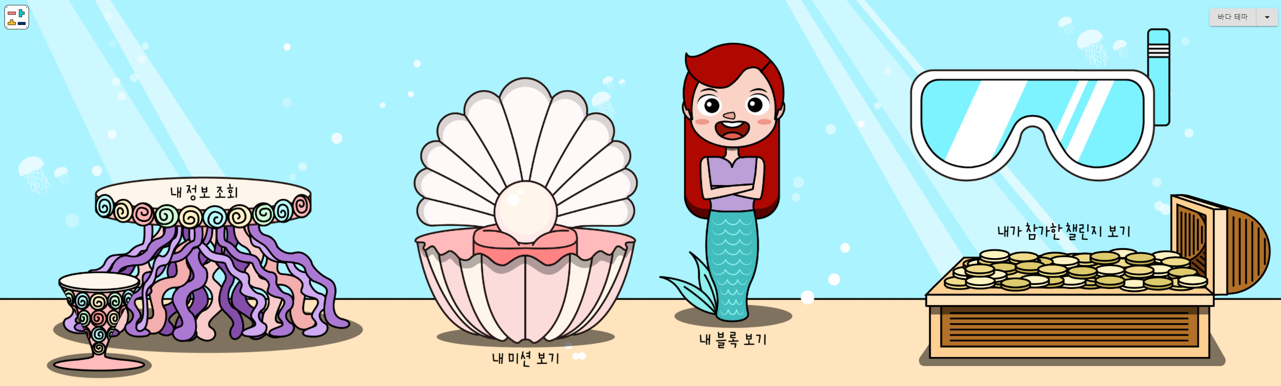
Page title | Screen ID | Screen Path
마이룸 테마 | UI-A-2211 | MAIN > MY_PAGE
Screen

Slide 23
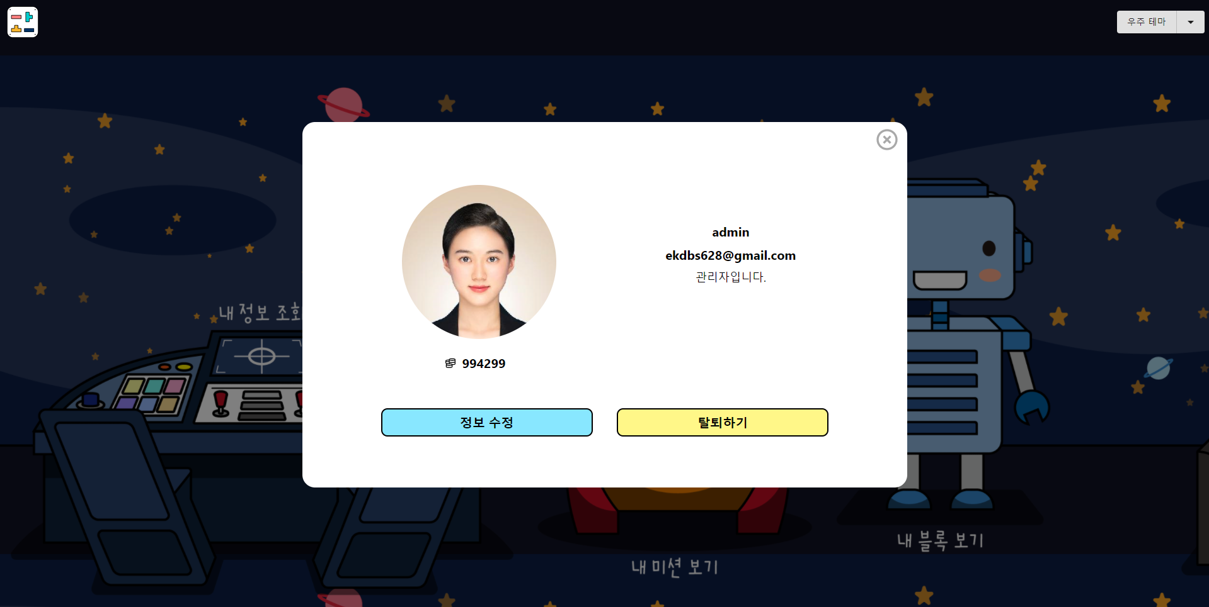
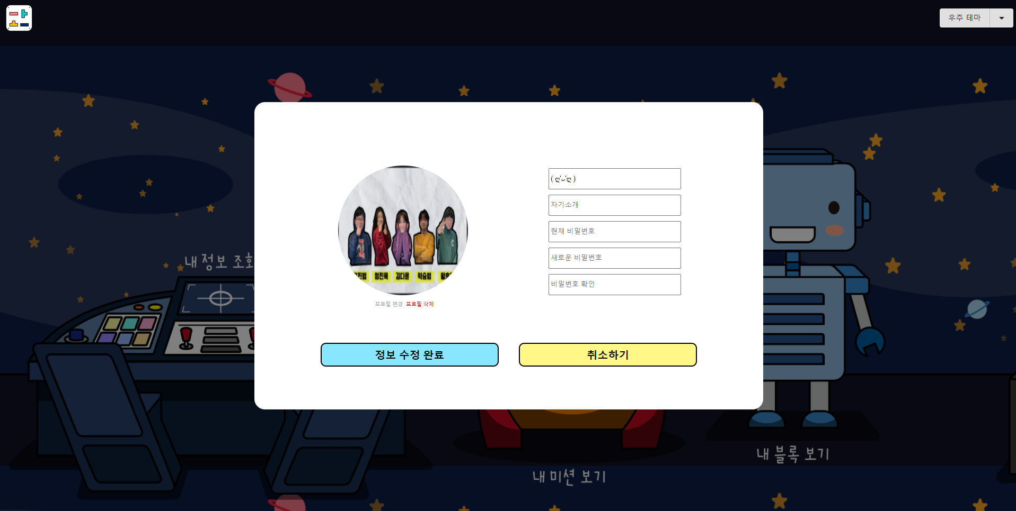
Page title | Screen ID | Screen Path
내 정보 조회/수정 | UI-A-2212 ~ 3 | MAIN > MY_PAGE
Screen

Slide 24
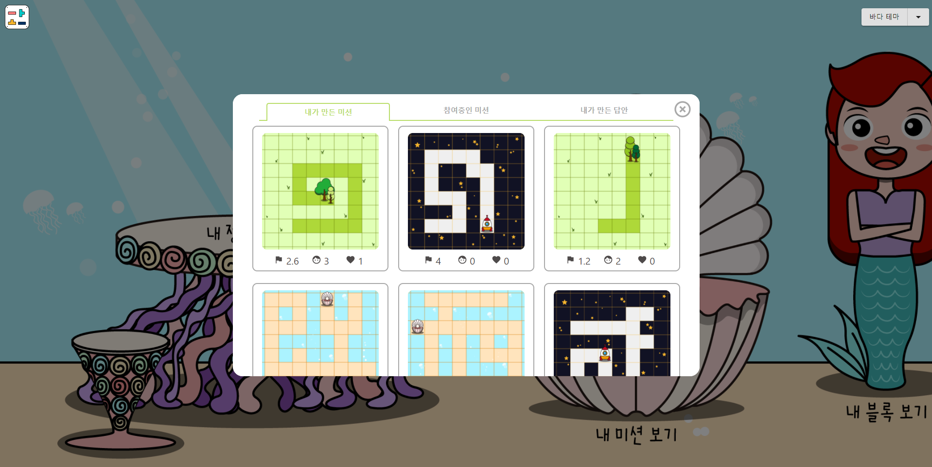
Page title | Screen ID | Screen Path
내 미션/답안 목록 | UI-A-2214 | MAIN > MY_PAGE
Screen

Slide 25
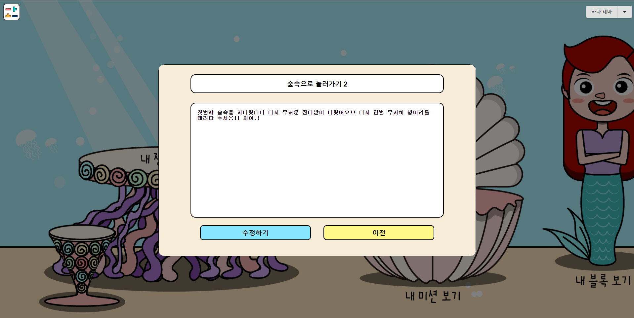
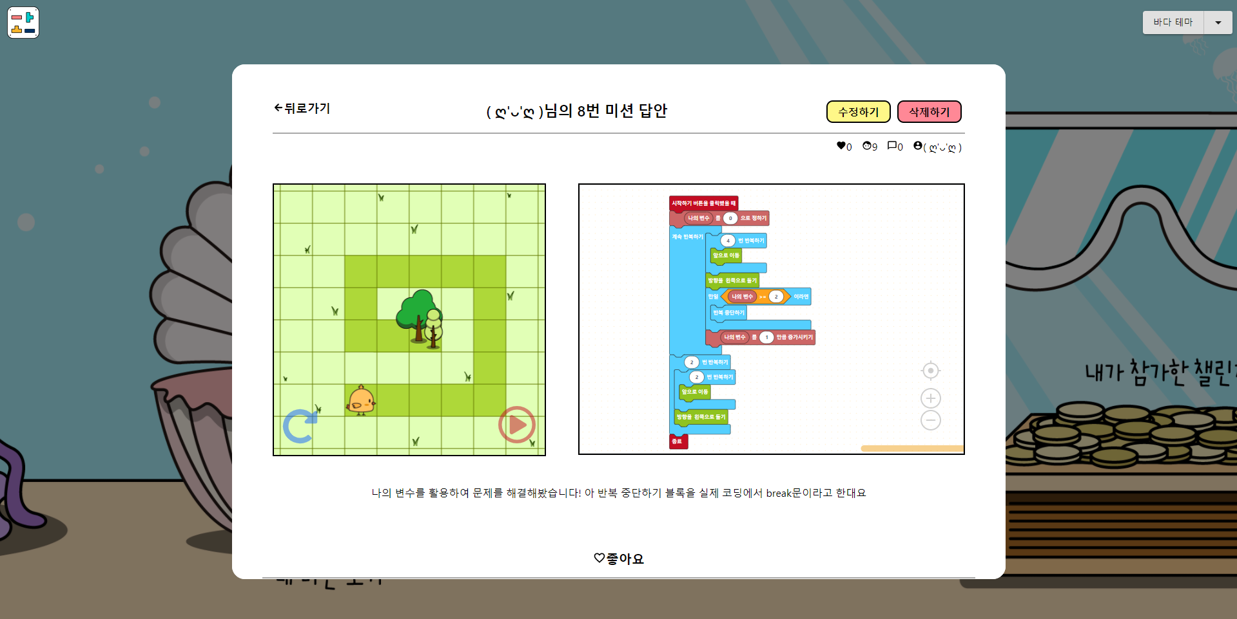
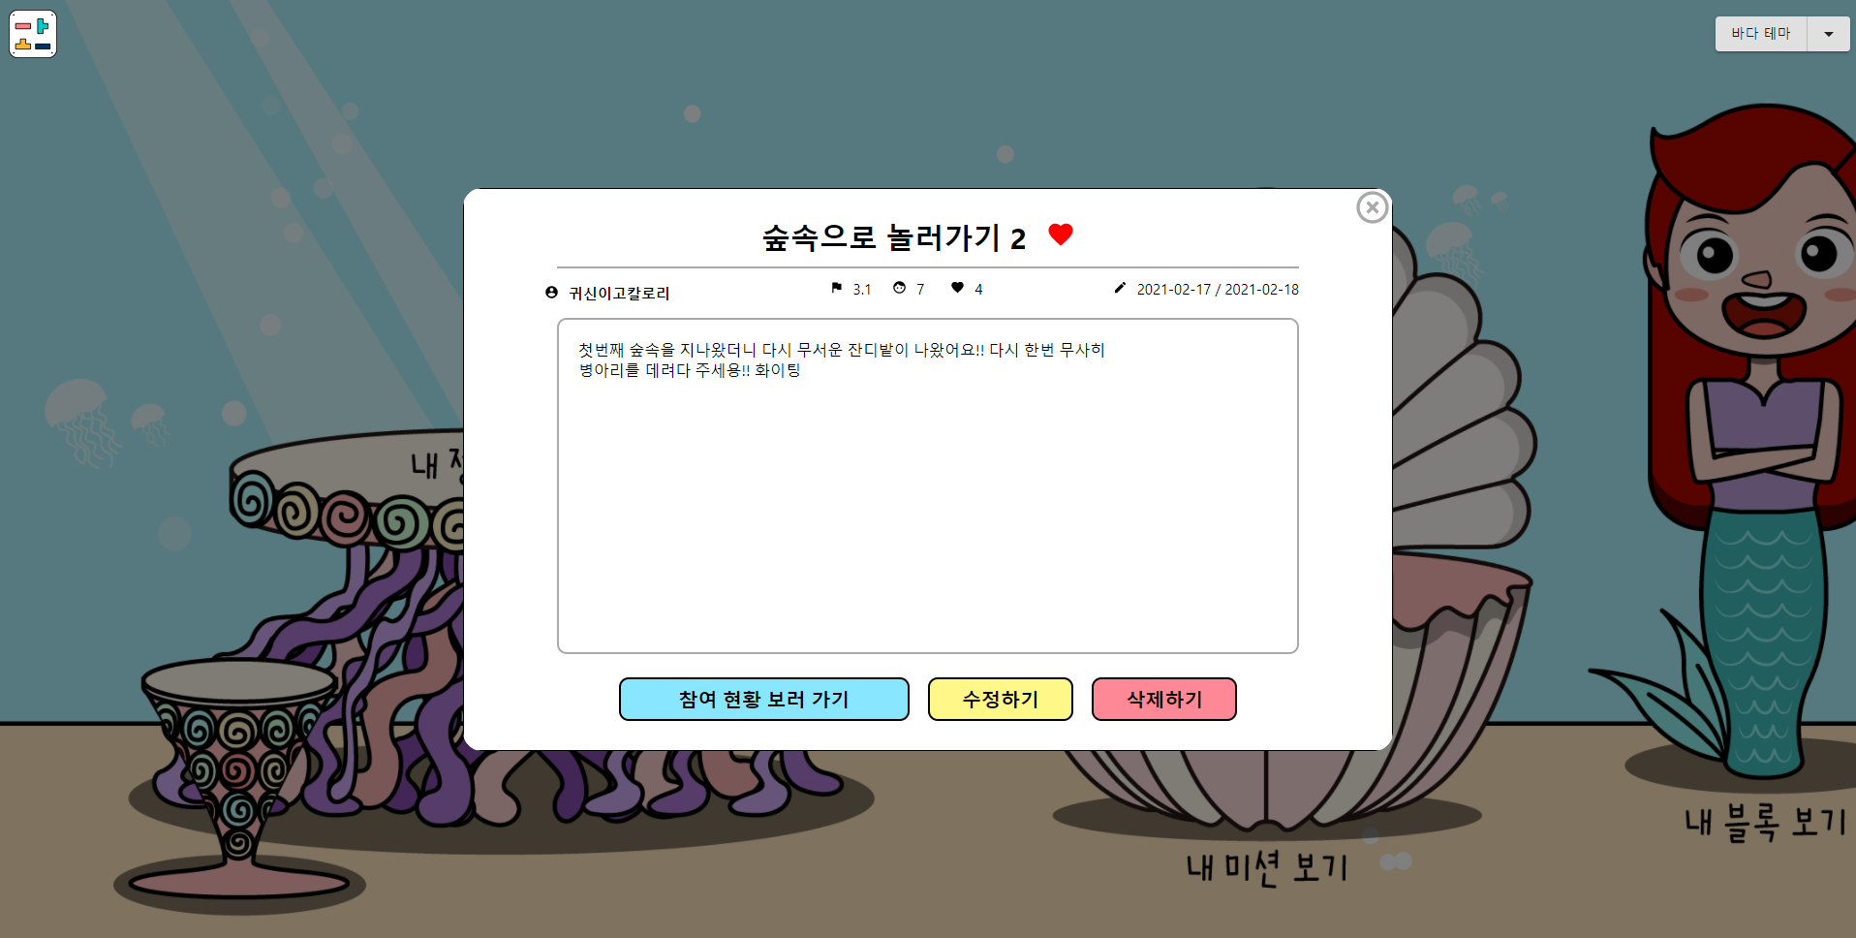
Page title | Screen ID | Screen Path
내 미션/답안 상세보기, 수정 | UI-A-2215 ~ 6 | MAIN > MY_PAGE
Screen

Slide 26




Page title | Screen ID | Screen Path
내 블록 조회 | UI-A-2217 | MAIN > MY_PAGE
Screen

Slide 27

Page title | Screen ID | Screen Path
내 챌린지 조회 | UI-A-2218 | MAIN > MY_PAGE
Screen

